Slide 1

Security Services Using Blockchains:
通过区块链实现安全服务

Slide 2
小组成员
组长：唐昕宇
组员：刘雯71174500089 王欣 71174500146 综述文章介绍
林朝熙71174500078 刘理石71174500084 比特币NG：可扩展的区块链协议
唐昕宇71174500125 周正71174500230 基于区块链的PKI数字证书系统
唐二庆71174500123 张洪涛71174500196 数据问责和溯源的两种模型

Slide 3
CONTENTS
01
02
综述文章主要内容
比特币NG：可扩展的区块链协议
03
04
基于区块链的 PKI 数字证书系统
数据问责和溯源的两种模型

Slide 4
01
综述文章Part1

Slide 5
基于区块链的安全服务
讲解者：王欣

Slide 6
简介
区块链介绍
加密和认证服务
隐私服务（访问控制列表ACL）
来源服务
诚信保证服务
区块链挑战

Slide 7
简介
关注区块链技术提供的网络安全服务和应用，机遇和挑战
六类安全服务：认证，数据隐私，数据完整性，数据机密性，不可否认性和数据来源

Slide 8
六类安全服务
认证：数据源和实体认证，通过加密和数字签名实现
数据隐私性：通过访问控制实现
数据机密性：通过加密，公钥加密
数据完整性：私钥加密或公钥认证码实现
不可否认性：数字签名，公钥加密
数据来源：数据的跟踪和监控

Slide 9
基于区块链的安全服务
身份验证和机密性：加密和认证服务
隐私性：访问控制
来源服务
隐私和诚信
区块链本身已经不可否认不讨论

Slide 10
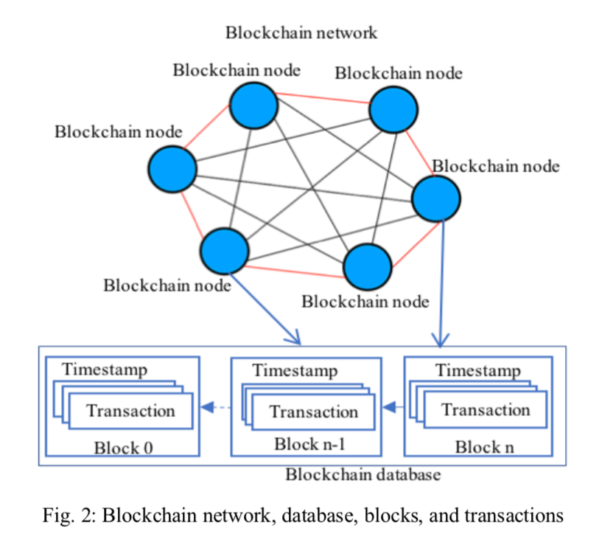
区块链背景
架构：有共享数据库和节点网络组成
三代：货币交易，资产和智能合约

Slide 11
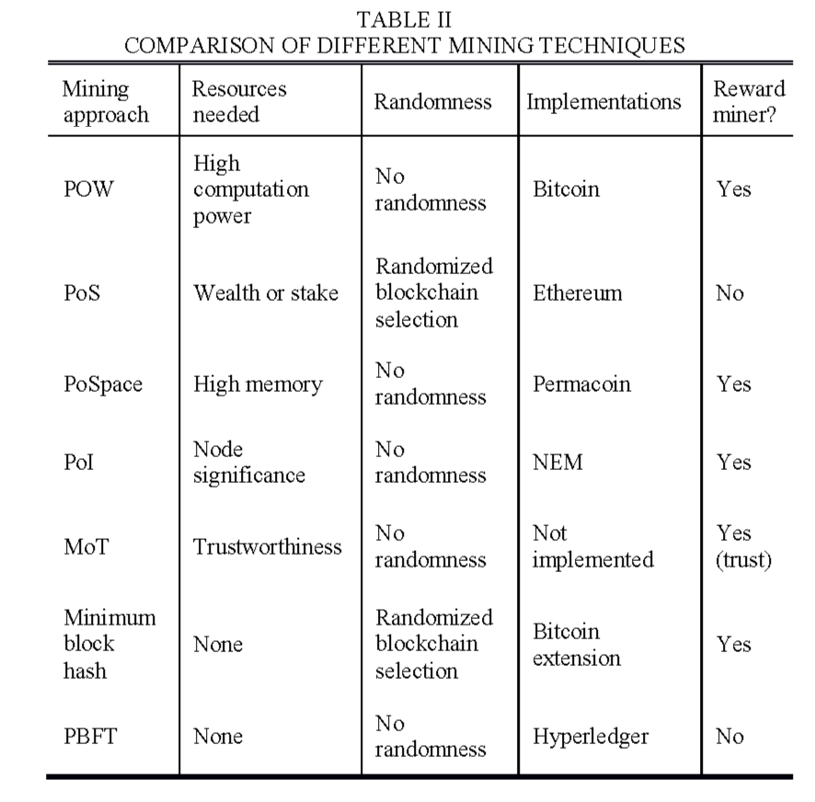
区块挖掘
工作证明（PoW）
股权证明（PoS）
空间证明（PoSpace）
重要性证明（PoI）
信任度量（MoT）
最小块散列
实际拜占庭容错（PBFT）

Slide 12
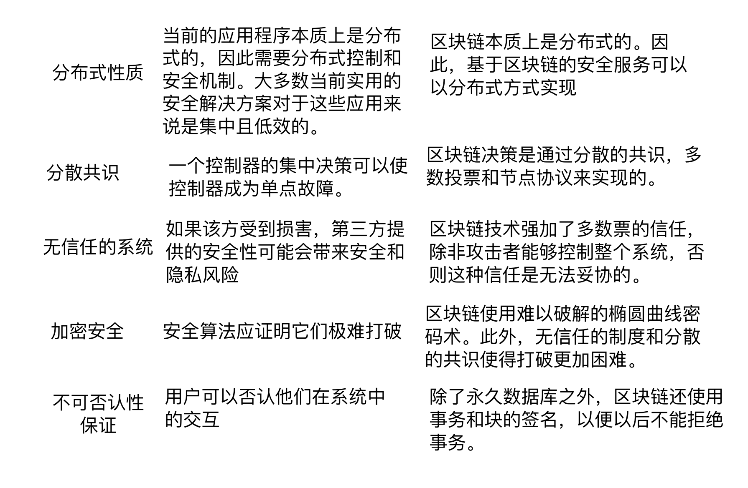
区块链关键属性

Slide 13
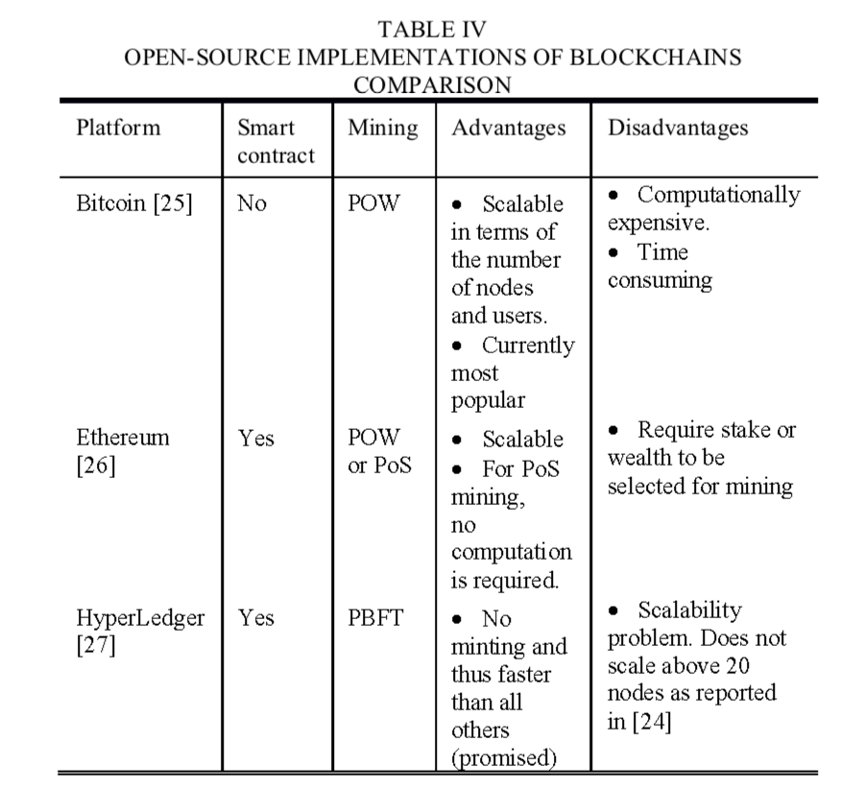
区块链开源应用

Slide 14
加密和认证服务
加密和身份验证是必须在任何网络系统中提供的两个最重要的安全服务。通常，可以使用公钥加密作为众所周知的安全框架之一来授予这些服务。公钥加密技术要求实体具有私人和公共信息。他们需要一个基础架构来创建，撤销，管理，分发，使用和存储生成的密钥或生成的信息。在本节中，首先讨论公钥加密及其在当今应用中的用途。随后，介绍了公钥管理技术及其面临的挑战。然后，讨论并比较了区块链如何用于解决这些挑战和一些基于区块链的密钥管理技术的概述。

Slide 15
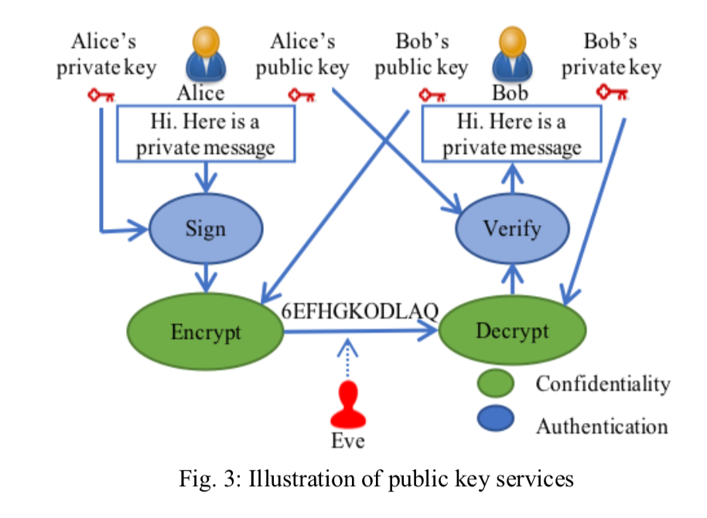
公钥密码学
公钥加密，也称为非对称加密，是一种使用一对密钥的加密技术：分配在系统上的公钥和保密的私钥。它最初由Diffie和Hellman在1975年引入，并且仍然被广泛采用。基本思想是使用其中一个密钥来执行任务（加密或签名），并使用另一个密钥来完成该任务的反向（解密或验证）。通过这种方式，每个实体都可以通过用户的公钥来验证来自某个用户的消息。回复消息也可以在发回之前加密。只有该特定用户才能使用其私钥对邮件进行签名/解密。
公钥加密可以用于许多安全服务，包括实体认证和机密性。

Slide 16
加密和认证服务
实体身份验证和消息机密性是几乎所有当前网络应用程序中最关键的服务。智能医疗环境是这些服务重要性的典型例子。系统需要保护传输的数据，以保护患者的隐私免受入侵者的侵害。此外，对正确的医生，医院和药房进行身份验证并确保他们访问数据至关重要。为了生成系统的私钥/公钥，已经提出了许多算法，包括RSA，ElGamal 和椭圆曲线。
密钥管理：公钥基础结构（PKI）是为公钥加密提供密钥管理的一种方法。传统上，有两种传统方法可以实现PKI，由CA集中并由WoT分散。基于CA的PKI是最常用的方法，它已在X.509标准中标准化。在此方法中，CA是受系统中所有成员信任的第三方实体。 CA颁发“证书”，用于对用户进行身份验证并将每个用户绑定到公钥。将用户绑定到其公钥的签名证书将验证该特定用户的公钥的所有权。另一种传统方法是WoT，由Phil Zimmerman于1992年提出。该技术利用分散方法，其中密钥在本地生成，并且如果它们由系统中的至少一个其他可信用户验证则将被信任。

Slide 17
传统PKI问题：
基于CA的PKI面临三大挑战：可信赖的第三方，单点故障和成本。系统的用户必须信任CA生成和管理他们的公钥，如果CA受到威胁，这会带来高安全性风险。如果CA发生故障，整个系统都会失败，这种架构会出现单点故障。此外，一个集中式CA对公钥的管理既昂贵又低效，特别是对于涉及大量用户的当前大规模分布式应用程序
在基于WoT的PKI中，签名者需要建立可信度。用户只有在受到另一个“受信任”成员信任的情况下才能加入网络。换句话说，加入网络的新成员需要与已经在系统中的其他成员建立先前的信任。这可能导致新成员进入网络的障碍[33]。此外，基于CA和基于WoT的PKI都无法提供身份保留。也就是说，用户可以模拟已经注册的用户的身份或公钥。已经提出了一些解决这个问题的建议;然而，它们大多是基于日志的，这可能非常复杂，特别是在全球用户分布的情况下

Slide 18
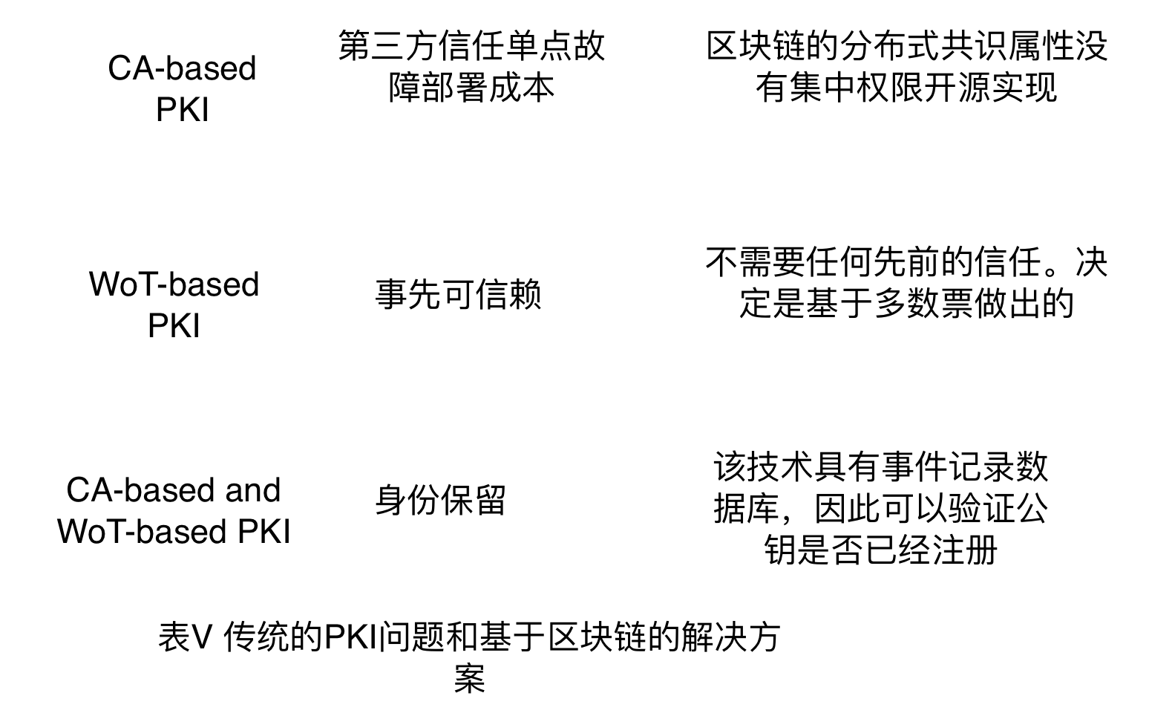
区块链技术的分布式，事件记录和不可再现性特征使其成为多种应用的理想技术。特别是，这些属性证明了区块链对PKI和域名服务（DNS）的适用性。由于基于区块链的PKI解决方案是分布式的;他们没有集中的失败点。信托是根据矿工的多数投票建立的;因此，没有单个受信任的第三方，并且它不需要系统中的先前可信赖性。更重要的是，区块链技术有几个开源实现，有助于构建经济高效的解决方案。

Slide 19
区块链的PKI：8种
1）Instant Karma PKI:Instant Karma PKI（IKP）框架通过将CA行为记录到区块链数据库来扩展传统的CA方法。通过这种方式，网络可以检测到行为不当或受损的CA，并且必须发生反击。区块链的事件记录功能有助于区块链用户对CA的跟踪和监控，并有助于检测行为不当的CA.这种方法可以减少传统的基于CA的算法中的信任问题，因为最终可以检测到行为不端的CA.
2）Pemcor:Pemcor利用区块链数据库作为分布式安全数据存储。我们的想法是让CA颁发未签名的证书。相反，证书的哈希值存储在由当局控制的区块链中，例如银行或政府。这些权限共享两个区块链数据库，一个用于生成的证书，另一个用于撤销的证书。验证时，权限检查其维护的区块链数据存储。如果证书的哈希值存在于生成的证书区块链中且不在撤销的证书区块链中，则证书有效;否则，它不是。这个想法很简单，并提供了一些优点，例如具有低延迟保证的简单验证。
3）Gan’s :一种专用于物联网环境的基于密钥的认证系统。这个想法是使用私有区块链来存储节点的最新公钥，验证密钥，并允许其他人请求节点的密钥。该方法的体系结构假设集中CA（CCA）是完全安全的。作为设备制造商验证器（DMV）捐赠的几个验证器连接到CCA。在GitHub上有开源实现。
上面三种方法，拥有生成密钥的CA并不能解决集中化的问题;因此，还有传统PKI方法的单点故障。

Slide 20
区块链的PKI：
4）分布式PKI（DPKI）：适当的基于区块链的PKI的原理。 DPKI使用区块链技术作为分布式无信任数据库，无需CA，并为用户提供对数据的直接控制和所有权。此工作使用Web注册域，用户生成其公钥/私钥，并将公钥作为事务提交给区块链网络。在这项工作中，据称区块链技术可以解决传统问题，并在中间攻击中保护网络免受人员攻击。通过将用户的最新密钥链接到他/她的身份来授予此保护。
5）Blockstack: Blockstack ID是一种适当的基于区块链的方法，它使用Namecoin构建分布式PKI系统。 Namecoin，是比特币的一个分支，允许在区块链交易中存储数据。它通过定义用于存储用户名的名称 - 值对来实现，并且可以记录在事务中,Blockstack ID通过添加专用于公钥的另一个名称 - 值对来修改Namecoin。使用Namecoin的优点是它已经支持其事务中的名称 - 值对。因此，公钥是值，名称是所有者的身份。 Blockstack实现将用户身份绑定到椭圆曲线公钥，该公钥是迄今为止最强大的公钥加密机制之一。有开源社区，在Blockstack中没有考虑一些问题，例如系统如何处理公钥更新，查找和撤销。此外，身份保留问题尚未解决。
6）Certcoin:另一个完全分散的PKI，它依靠Namecoin来构建其平台。与Blockstack ID不同，此平台提供身份保留保证。在注册期间，所有者在本地发起自己的私钥和公钥。它将私钥保留给自己，并将公钥的事务及其签名提交给区块链。区块链网络验证交易签名以及此所有权之前未在系统中注册的事实。如果验证成功，则将（ID-公钥）元组添加到区块链中;否则，它被删除。

Slide 21
区块链的PKI：
Certcoin与传统的PKI方法一样，该系统由5个功能组成：注册，更新，查找，验证和撤销。在注册期间，所有者在本地发起自己的私钥和公钥。它将私钥保留给自己，并将公钥的事务及其签名提交给区块链。区块链网络验证交易签名以及此所有权之前未在系统中注册的事实。如果验证成功，则将（ID-公钥）元组添加到区块链中;否则，它被删除。要更新公钥，所有者提交包含标识的事务以及先前的公钥，新公钥和签名。矿工需要验证签名是否正确，区块链中是否存在标识，并且它与先前的公钥相关联。然后将挖掘的块广播到网络以进行验证。验证遵循类似的过程，其中所有者提交请求区块链网络的交易以验证可由矿工和其他区块链节点完成的密钥。
Certcoin有3个版本，编号为0,1和2.第一个版本（版本0）需要复杂的计算和操作，而第二个和第三个版本试图通过加速区块链处理来降低这种复杂性。版本0具有区块链网络提交和挖掘的所有五个功能，如比特币。然而，这些功能很复杂并且导致计算上昂贵的过程。因此，版本1和2分别试图通过加密累加器和分布式哈希表来降低这种复杂性。加密累加器是一种节省空间的数据结构，用于减少验证过程的时间和复杂性。分布式哈希表支持公钥查询的快速查找;因此，查找和验证的复杂性降低了。因此，在版本1和版本2中都简化了验证，查找和更新功能。
与Blockstack类似，Certcoin是2014年首次发布的开源实现。该项目是第一个基于区块链的PKI之一由麻省理工学院提供。然而，由于缺乏适当的文档和缺乏对软件的更新，与Blockstack相比，Certcoin不那么受欢迎。

Slide 22
区块链的PKI：
7）Guardtime方案：Guardtime提供了另一种使用区块链和物理不可克隆功能（PUF）对IoT设备进行安全认证的解决方案。 PUF是数字指纹硬件，用作设备的唯一标识符。 PUF使用每个设备的独特特性来生成其唯一的私钥/公钥。 Guardtime使用PUF生成公钥/私钥。公钥在交易中提交给区块链。物联网设备的内存有限;因此，他们无法存储大型私人/公共密钥。换句话说，PUF和Guardtime提供的解决方案可以帮助这些设备在每次需要时重新生成相同的密钥。 Guardtime是一家企业，目前为多个行业提供基于区块链的解决方案，包括保险公司，物理供应链，云提供商等等。 Guardtime Federal是一个来自Guardtime的分支机构，始于2014年，致力于为美国国防部，美国情报机构和其他美国政府部门提供网络安全解决方案。所有解决方案都提供机密性和身份验证服务。但是，这些解决方案主要用于供应链及其完整性保证，这将在第VI-E节中讨论。

Slide 23
区块链的PKI：
8）基于区块链的分散式传感器网络信任和认证：Moinet等人提出了一种使用区块链技术作为数据库的方法，用于在无线传感器网络中存储公钥，数字签名和一些同伴的信息。这种方法类似于Certcoin，因为它允许节点使用区块链网络来验证和验证彼此。最初，当节点想要加入网络时，它会提交凭证交易或凭证有效负载。此事务具有主公钥和用于对节点进行身份验证的签名哈希值。节点可以提交事务以续订或撤消其自己的公钥。此外，该方法引入了“非责任事务”，其定义了网络中所有节点的信任级别。只要节点的可信度低于某个定义的级别，就会指责该节点。责备事务包括生成责任的节点，被指责的节点以及包含节点ID和公钥的块。此外，所有区块必须使矿工的批准交易有效。矿工的批准交易将包括矿工ID，随机数，新节点的公钥以及矿工的签名。这种方法是信任网传统方法的扩展，其中节点只有在另一个节点（矿工）批准它时才能加入网络。此外，这主要是一项研究工作，不包括任何适当的区块链实施，因此，与Blockstack或Certcoin相比，实际上并不受欢迎。

Slide 24
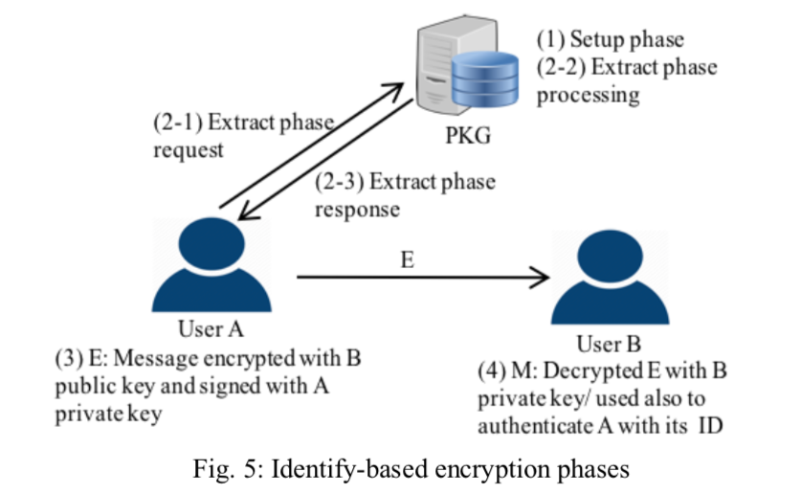
基于身份的密码术（IBC）
最近，基于身份的密码术（IBC）已经引起了对网络安全社区的兴趣。 IBC是一种公钥机制，它使用节点的ID作为公钥，而不是生成传统的冗长公钥。节点的ID可以是节点的名称，也可以是可用作公钥的任意字符串。加密方法包括四个阶段：设置，提取，加密和解密。
在设置阶段，私钥生成器（PKG）生成主密钥以及一些公共系统参数。系统参数公开时，密钥保持私密。为了提取密钥，除了主密钥和用户ID之外，生成器还使用系统参数。这些参数用于构造发送回用户的密钥。对于其他节点加密消息，它们使用ID和公共参数来生成密文。用户使用自己的私钥来解密消息。类似的方法用于签名和验证，其中签名是使用节点的密钥生成的，而验证是使用节点的ID和公共系统参数完成的。
IBC的一般化是建立一个分层IBC（HIBC），其中公钥具有可以由树表示的分层标识基础。例如，组织X的Alice的公钥是Alice @ X而不是Alice。 HIBC的加密阶段与IBC中的四个阶段相同，具有附加阶段，称为委托。此阶段允许实体为其子项生成密钥。换句话说，系统需要一个PKG来为根生成密钥。其他密钥可以从该密钥驱动。

Slide 25
当前基于IBC的⽅方法存在的问题：IBC和HIBC方法的问题在于它们需要PKG来生成私钥。因此，系统是集中的，这使其成为单点故障并强加第三方信任要求。它是集中式的，因为PKG是唯一可以生成密钥对的权限。如果PKG受到损害，整个系统就会受到损害。换句话说，IBC和HIBC具有与基于CA的PKI传统方法相同的限制。而且，PKG生成用户的私钥;因此，所有用户都应该相信PKG不要滥用他们的私钥。
基于区块链的IBC：
与基于区块链的PKI方法类似，区块链技术可以用作分布式数据库来解决传统IBC方法的问题。由于区块链技术具有分散的数据库，它解决了集中化和单点故障的问题。它不需要第三方信任，因为用户可以生成自己的主密钥。但是，如果用户资源有限且无法生成自己的密钥，则可以将其委托给它信任的任何其他节点。
基于区块链的IBC系统的基础是让用户生成他们自己的密钥。这表明设置和提取阶段是在用户级别完成的。然后，将公共参数作为事务提交给区块链。区块链节点检查这些参数是否有效并且之前没有使用过。任何用户以后都可以向区块链网络查询用于认证用户并加密机密消息的其他用户的公共参数。

Slide 26
基于区块链的IBE为信息中⼼的网络(ICN)
基于区块链的IBC可以用于保护信息中心网络（ICN），其将“内容名称”视为安全的主要元素，即作为网络间通信的基础。因此，利用HIBC方法保护ICN是切合实际的，因为内容被设计为分层。利用基于区块链的IBC为ICN网络提供分布式安全性，其中内容所有者希望与订户共享一些数据。该方法包括两个阶段：设置和检索。在设置阶段，所有者生成HIBC所需的公共参数和密钥。换句话说，所有者充当自己的PKG。它通过提交新事务将公共参数注册到区块链网络。然后，当订户想要访问数据时，它向网络查询相应内容的公共参数。这意味着订户不是在传统的HIBC算法中查询集中式PKG，而是查询分布式区块链。这些活动记录在交易中;因此，一旦将事务提交到区块链数据库，就不能拒绝。因此，除了解决集中式架构挑战之外，区块链技术还可以提供完整性和起源性服务。
该方案可以应用于任何ICN或其他类似应用。但是，该方案的初始实现显示了生成公钥的高度复杂性。这个问题导致限制该方案在正在出现的资源有限的ICN应用程序中的实用性和普及性。

Slide 27
总结
公钥加密是一种重要的安全框架，广泛用于提供身份验证和机密性服务。此类服务对于包括物联网和医疗保健在内的大多数当前应用至关重要。需要管理系统为这些服务提供适当的基础设施。 PKI是一个生成，分发和管理系统中实体的公钥的框架。在本节中，我们讨论了传统的PKI系统以及如何使用区块链来解决他们的问题。我们进一步提出了几种提供基于区块链的PKI解决方案的方法。此外，我们讨论了IBC技术，这是最近提供安全服务的流行技术。我们介绍了传统的IBC，它们的问题，基于区块链的IBC，以及基于区块链的IBC的建议方法。下表显示了从不同角度讨论的方法之间的比较。应该注意的是，即使这些系统存在并且是开源的，但在实际应用中只使用很少的系统。

Slide 28
方案 | 区块链平台 | 改进 | 公钥生成 | 相应的传统方法 | 主要利用区块链属性
IKP | Ethereum | NO | by CA | CA | 分布式数据库
Pomcor | Ethereum | NO | by CA | CA | 分布式数据库
Gan’s | Their own | YES | by CA and DMV | CA | 分布式数据库
DPKI | — | — | by user | WoT | all
Blockstack | Namecoin (Bitcoin) | NO | by user | CA and WoT | all
Certcoin | Namecoin (Bitcoin) | YES | by user | CA and WoT | all
Guardtime | — | — | by user(PUF) | CA and WoT | 分布式数据库
基于区块链的分散式传感器网络信任和认证 | — | — | by user | WoT | 分布式数据库
基于区块链的IBE为信息中⼼的网络(ICN) | Namecoin (Bitcoin) | YES | by user | IBC | all

Slide 29
隐私服务
隐私服务为用户提供控制和设置网络访问的数据和资源的规则的权限。换句话说，它使数据或资源所有者能够控制其信息的披露。这通常通过让用户定义他的访问控制列表（ACL）来完成。下面将研究提供数据隐私的要求，其对当前应用程序的重要性，传统的隐私技术以及当前在有效提供隐私服务方面所面临的挑战。然后，我们概述了如何使用区块链来提供隐私，并总结了一些现有的基于区块链的隐私提供系统。

Slide 30
A.数据隐私和ACL
数据隐私要求所有个人和敏感信息保密，并且数据所有者可以控制对它们的访问。 ACL确保通过定义一组规则来说明谁可以访问特定数据集以及何时访问。即权限系统，比如Facebook，Google，银行和政府监控等组织中的用户。每个用户必须提供他/她的个人信息。因此，这些组织拥有大量不应公开的个人数据。个人很少或根本无法控制存储和访问其信息。因此，可能违反数据隐私。据报道，许多有争议的事件，尤其是银行和政府监督事件
无论何时收集，存储，使用，销毁甚至删除数据，都存在隐私问题。换句话说，隐私适用于运动和静止的数据。已经制定了若干联邦法律来防止信息泄漏;例如，医疗保健信息隐私法。出于所有这些原因，隐私是应用程序和网络开发人员的主要关注点。
B.隐私在当前应用中的重要性
数据隐私是云计算和网络系统时代的一个重要兴趣，其中许多用户共享相同的物理存储或网络。应用程序开发人员将其存储和计算迁移到云，并要求授予数据隐私。此外，物联网，医疗保健，智能电网和其他一些流行的网络应用程序需要处理和存储大量数据，通常使用云计算。隐私是大多数涉及个人信息或位置知识的应用程序的关键要求。在使用多个云和网络互联的情况下，隐私问题是相互关联的。

Slide 31
C.数据隐私的传统技术
通常，可以通过将ACL定义委派给数据所有者并使用加密技术来防止其他人访问数据来提供数据隐私。因此，如果ACL不允许，收集或处理数据的组织无权访问。提供隐私服务的设计和实现技术是最活跃的研究课题之一，到目前为止已经提出了几种技术。例如，允许计算和处理加密数据并返回加密结果的同态加密是提供数据隐私服务的一种方式。
另一个超出本文范围的隐私方面是隐藏用户的身份。数据匿名化和差异隐私机制隐藏了用户的身份，并且难以将数据链接到其所有者。例如，K-anonymity是匿名化数据集的常用方法，它要求敏感信息至少与K-1其他记录类似。 L-多样性是K-匿名方法的延伸，它保证敏感信息存储在“足够多的”可能位置。 T-紧密度是另一种观察敏感数据分布的方法。差分隐私使用数据扰动技术或在共享数据之前为它们添加噪声。大多数区块链实现提供伪匿名用户隐私。例如，比特币利用哈希来识别用户，而不是他们的真实姓名。除非采取复杂的攻击行动，否则用户将对其他人保持隐藏并对系统保持匿名

Slide 32
D.传统技术的问题
尽管存在一些研究工作，但提供有效的数据隐私服务仍然具有挑战性。一些挑战包括效率，可扩展性，数据所有权以及缺乏系统的数据生命周期方法。
•效率和可扩展性：大多数数据隐私技术都依赖于复杂的加密算法;因此，它们效率低，难以适应大型应用。最近的研究试图降低复杂性并提高这些加密技术的效率[57]。然而，在大多数情况下，所提出的方法仍然缺乏实用性。此外，大多数算法无法随着当前网络中所需的大量数据处理而扩展。
•数据所有权和控制：谁拥有数据以及谁可以修改数据的问题在隐私方面至关重要。所有者通常是决定数据的访问控制规则的一方。不幸的是，前一小节中讨论的传统技术仍然缺乏对所有权问题的回答。
•系统数据生命周期方法：需要构建数据隐私框架，以系统地定义数据的生命周期。该框架应确定阶段，定义其隐私要求，并允许生命周期变化的灵活性。这些阶段可以包括数据的获取，共享和删除以及系统中涉及的资源。然而，在大多数提议的隐私技术中仍然缺少系统方法。

Slide 33
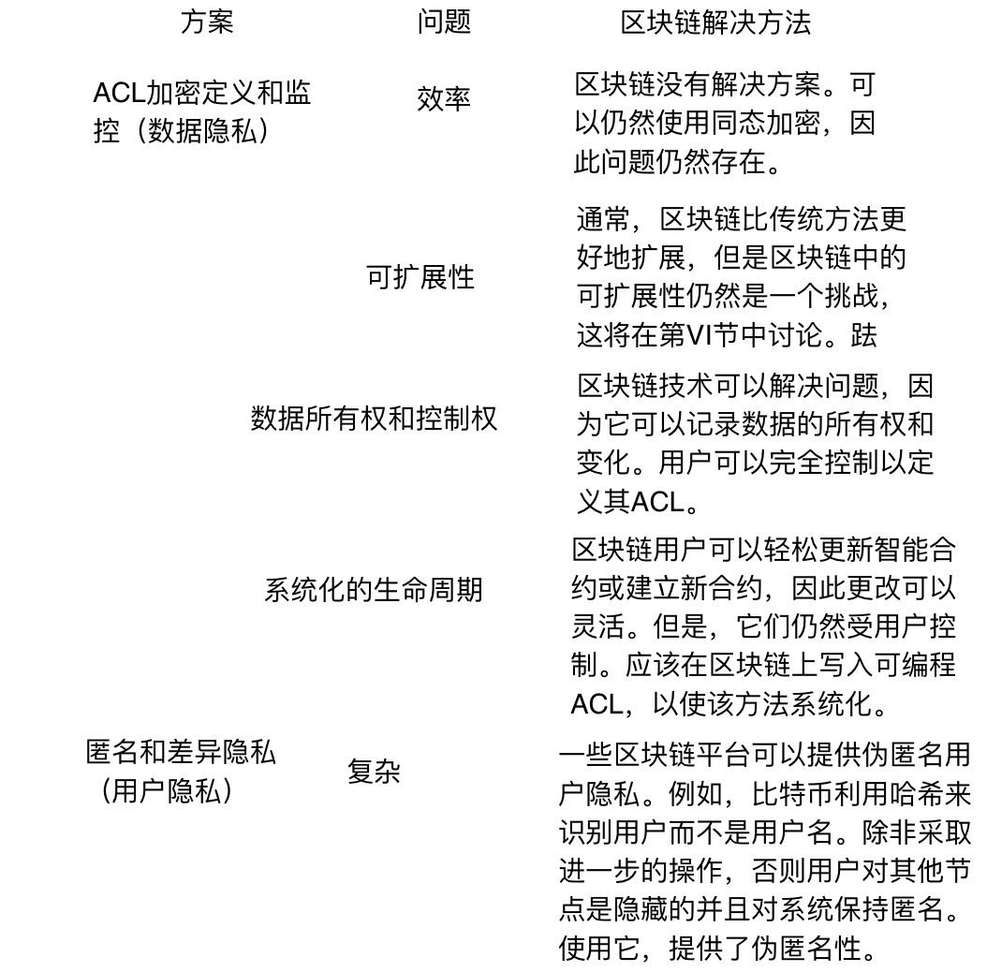
E.基于区块链的数据隐私技术
区块链技术可用于提供分散的端到端数据隐私保证，可以解决前一小节中讨论的一些问题。具体而言，它可以提供数据所有权解决方案，并在需要时动态更改访问权限。但是，由于区块链依赖于加密技术，基于区块链的技术仍然很复杂。右侧列出了与传统方法相关的问题以及区块链技术如何解决这些问题。
理想的基于区块链的数据隐私背后的想法是在数据存储层上构建区块链层，让所有者通过智能合约定义所需的ACL，并将ACL和数据发布为区块链事务（使用复杂加密加密技术）。通过这种方式，Facebook或Google等组织将不会像传统技术那样拥有数据。但是，它们将成为区块链网络的一部分，只有在ACL允许的情况下，它们才能处理数据。这种类型的区块链称为许可区块链。定义数据访问的策略要么基于智能合约，要么基于数据管理消息。此外，当区块链存储器受限并且不能存储大量数据时，可以使用离线数据库来存储加密数据。下面介绍利用区块链技术提供隐私服务的几种最新方法。

Slide 34
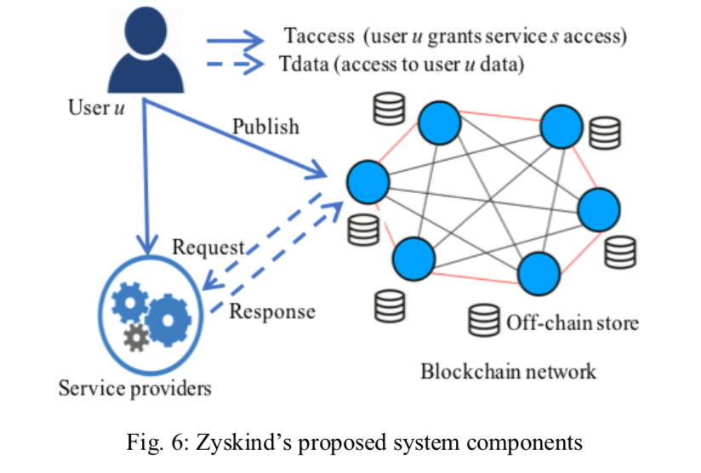
1）Zyskind 方法
Zyskind，Nathan和Pentland提出了一种分散的
数据隐私方法，该方法可确保用户控制其数据并
使用区块链块来存储数据和ACL。如图所示，该
系统由三个主要组件组成：用户，提供商和区块
链网络。用户是对下载应用程序或使用服务感兴趣的节点。持有此类服务或应用程序的提供商需要处理用户的个人数据以用于运营和业务目的。区块链节点是构成区块链网络的不可信实体，并具有分布式数据存储（离线数据存储）。数据在数据存储之间分布和复制，以确保隐私和高可用性服务。
区块链网络接受两种类型的交易：T访问和T数据。 T访问用于数据的控制和管理操作，例如定义ACL和修改访问权限。 T数据用于数据存储和检索。所有者可以通过在T访问事务中发送策略集来更改权限和访问控制，由区块链节点检查其是否正确。类似地，用户或服务提供商可以通过发送T数据事务来访问数据，如果满足先前指定的策略，则该数据事务将由区块链节点批准。返回的响应（访问信息或拒绝）已加密;因此，未经授权的用户无法访问数据。 Zyskind的方法是一项研究工作，已在理论和实践中得到验证。但是，仍然缺少所提议方法的开源实现，因此仍然需要证实所提方法的实用性和适用性。

Slide 35
2）基于区块链的数据共享（BBDS）
基于区块链的数据共享（BBDS）是另一种为云环境中的医疗记录提供隐私的方法。它使用简化的区块链架构，对轻量级通信系统具有可扩展性和高效性。系统由三层组成：用户层，管理层和存储层。在下文中，我们将简要介绍每个层的规则：
•用户层：用户层包括希望访问或存储其数据和服务的个人或组织。
•管理层：管理层包括发行方，验证方和共识节点。发布者在用户首次登记时对其进行身份验证。验证者稍后验证用户并管理其密钥。共识节点构建区块链网络并以与比特币处理相同的方式处理新块。
•存储层：存储层包括基于云的数据存储和处理基础架构，以安全地存储和处理数据。
通过修改事务和块头字段以满足医疗保健记录要求，简化了BBDS中的块结构。此外，系统中的交互由基于身份的身份验证和加密技术保护，这些技术简单，高效，可证明安全且轻量级。
BBDS是在私有许可区块链中实现的，该区块链不依赖于任何开源区块链。与比特币复杂性相比，所提出方法的理论和初始实现表现出良好的性能。但是，整个系统正在开发中。
3）FairAccess FairAccess利用智能合约来定义访问控制策略并做出授权决策。系统使用区块链事务来定义授权令牌。发送方使用这些令牌来授权接收方访问发送方数据的部分内容。 FairAccess中的功能包括：资源注册，授权访问，请求访问和撤销访问。该方法未在本文中实施;然而，理论分析表明，数据隐私可以通过提供的完整性，身份验证，加密和共识访问控制监控来保留。

Slide 36
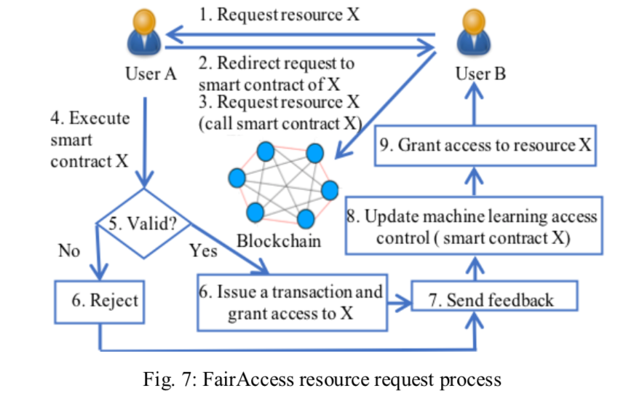
4）物联网的动态访问控制
使用FairAccess FairAccess已被用于为物联网环境提供分布式，安全和自适应ACL管理。提出的想法是让用户注册他们的新资源，并通过与这些资源相关的智能合约来定义他们的访问策略。如图所示，请求资源的过程涉及几个步骤。首先，当请求由用户A持有的资源时，它被引导到区块链网络。反过来，区块链网络基于相关资源的智能合约允许/拒绝访问请求。网络向请求者发送反馈，授予或拒绝其访问请求。此外，所有者可以使用深度强化学习（自适应机器学习机制）基于从区块链网络接收的反馈来更新他/她的访问策略。

Slide 37
5）分散式运行时访问监控系统（DRAMS）
在“云联盟中访问控制系统的分散运行时监控”中，作者利用区块链技术来验证联合云环境中云的访问控制日志。关键思想是使用智能合约定义访问权限并从不同的云中收集访问日志。区块链矿工比较访问日志的访问权限。如果检测到违规，则会引发警报，以便系统进一步处理。
这种方法是在以太坊平台上实现的。结果表明，该系统能够抵御许多威胁，包括破坏通信渠道以修改访问权限，破坏策略评估以允许未经授权的访问，以及破坏日志以更改或删除它们。但是，延迟，成本和可扩展性是该平台变得实用时需要考虑的挑战。
6）物联网数据存储和共享的数据隐私
物联网正在见证创新应用数量的快速增长;然而，安全仍然是一个主要问题。大多数当前的ACL机制被委托给维护和管理访问控制的可信的集中控制器。另一方面，基于区块链的数据隐私可以帮助解决集中化问题，并提供分散，弹性和可审计的隐私保障。在基于区块链的可审计存储 和物联网数据共享中，作者使用区块链网络来安全地存储和管理访问权限。区块链事务由数据的所有权和相应的访问权限组成。最初，所有者提交包含数据流标识符的事务。当所有者想要与其他用户或服务提供商共享数据时，将发布新事务。此外，所有者可以通过提交撤销交易来撤销其数据共享。当提供者或其他用户想要检索特定数据集时，他们向存储节点发送请求，该存储节点向区块链网络查询访问权限。区块链数据库和存储节点中的数据都是加密且高度分布的。这可以在不咨询区块链的情况下减轻授予服务访问权限的恶意存储节点的威胁。
该方案的初始实施建立在比特币平台之上。由于路由负载，点对点通信和分布式存储，结果显示了合理的开销。但是，延迟和可扩展性挑战并未得到解决，尤其是对于实时IoT应用程序。

Slide 38
总结和比较
数据隐私是一个关键的安全方面，可以保证用户控制其数据泄露并防止未经授权的访问和处理。在本节中，我们讨论了几种提供数据隐私的基于区块链的方法。这些方法通过智能合约或特殊管理交易来定义ACL。可以通过区块链节点来监视访问规则和违规，以完全消除集中化。下表比较了不同的讨论方法。应该注意，这些方法处理数据隐私而不是用户隐私。大多数区块链实现使用哈希来提供伪异常用户隐私，以识别用户而不是他们的实际名称。
方案 | 区块链平台 | 改进 | 智能合约/事务 | 可扩展
Zyskind | Ethereum | YES | 事务 | NO
BBDS | Bitcoin | YES | 事务 | YES
Fair Access | 没实现 Ethereum | YES 计划中 | 智能合约 | NO
Fair Access for IoT | 没实现 | YES 计划中 | 智能合约 | NO
DRAMS | EThereum | NO | 智能合约 | NO
基于区块链的数据存储和IoT的数据共享 | Bitcoin | YES | 事务 | YES

Slide 39
01
综述文章Part2

Slide 40
来源服务
Provenance services
讲解者：刘雯

Slide 41
A.数据来源（date and resource provenance）
1.定义：数据来源是指跟踪和报告原创性相关操作的元数据。元数据包括输入、实体、系统和访问或者操作相关数据的流程的记录。
2.作用；可保证资源可追溯性、取证能力和可审计性。（帮助网络管理员检测任何访问违规或者恶意操作）
3.挑战：具有复杂性和侵犯隐私

Slide 42
B.来源的重要性(Importance of Provenance )
1.数据是开放的，容易受到入侵。
2.所有者不仅需要知道数据的原创性，还要知道数据在其生命周期中的操作和访问。
3.科学应用程序遍布全球，产生大量需要跟踪的数据。

Slide 43
C.传统技术（The Traditional Techniques ）
PASS:通过收集和维护系统级执行的操作信息来提供数据来源服务。
S2Logger：是一种跟踪工具，在文件级提供云环境中的端到端资源监控。
SPROVE：通过加密和签名技术为数据来源提供机密性和完整性。

Slide 44
D. 传统技术的弊端 (Problems with the Traditional Techniques)
1.无效性
2.复杂性
3.缺乏隐私性
4.需要一个集中式控制器，这需要一个复杂昂贵且单点故障的可信第三方

Slide 45
E.基于区块链的数据来源 (Blockchain-Based Data Provenance )
Why?
区块链技术可以看作是记录系统中事件的共性不可变的分类账本，块的完整性和保密性应该由基于块链的数据来源来授予。

Slide 46
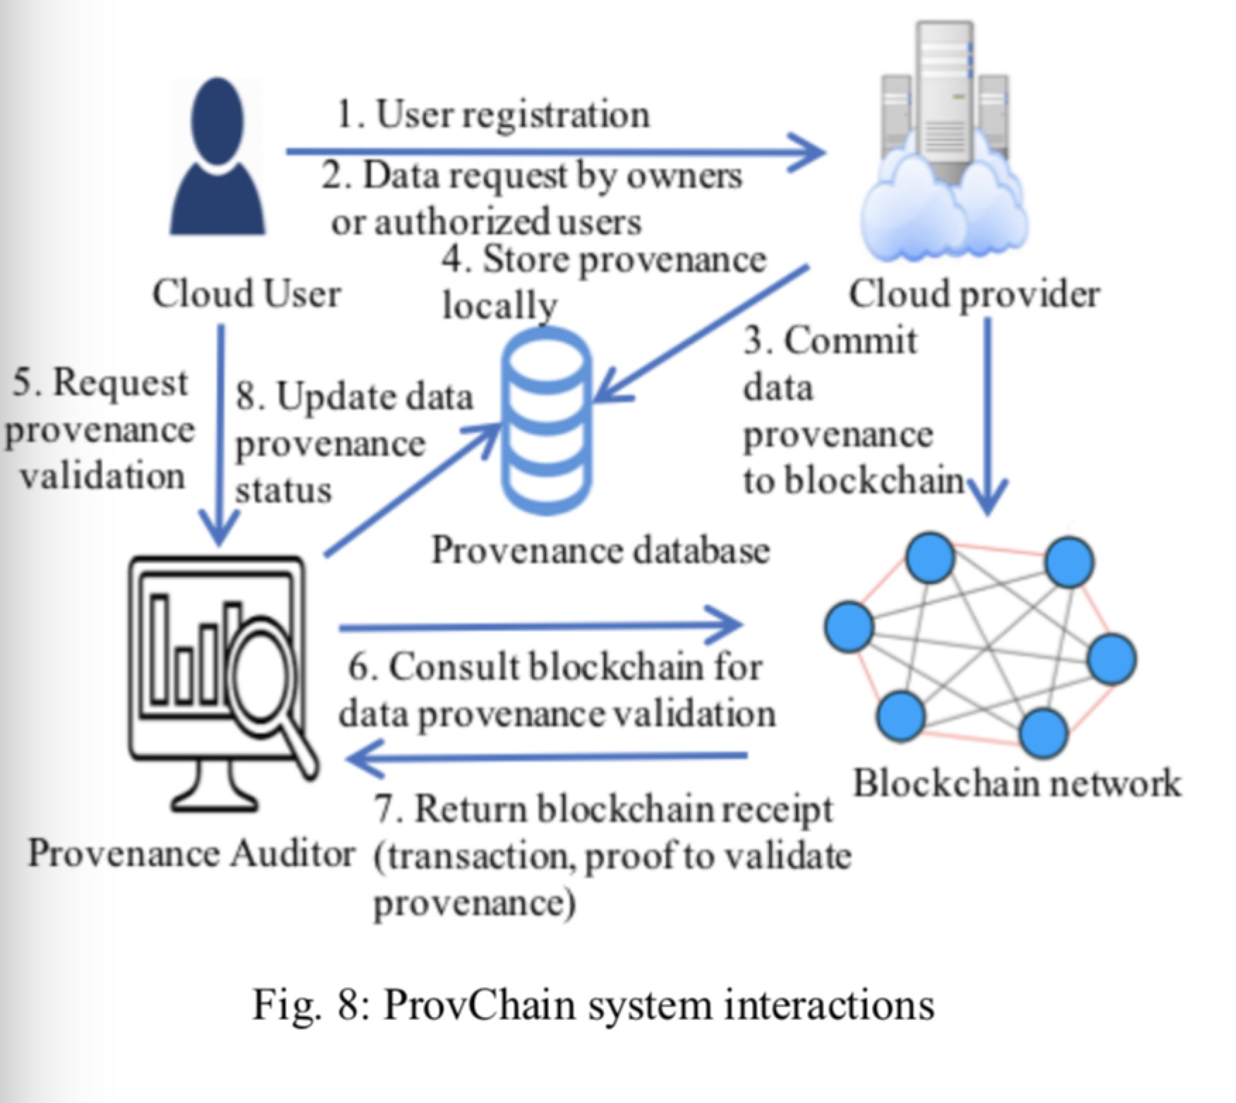
E.基于区块链的数据来源 (Blockchain-Based Data Provenance)
1.ProvChain

Slide 47
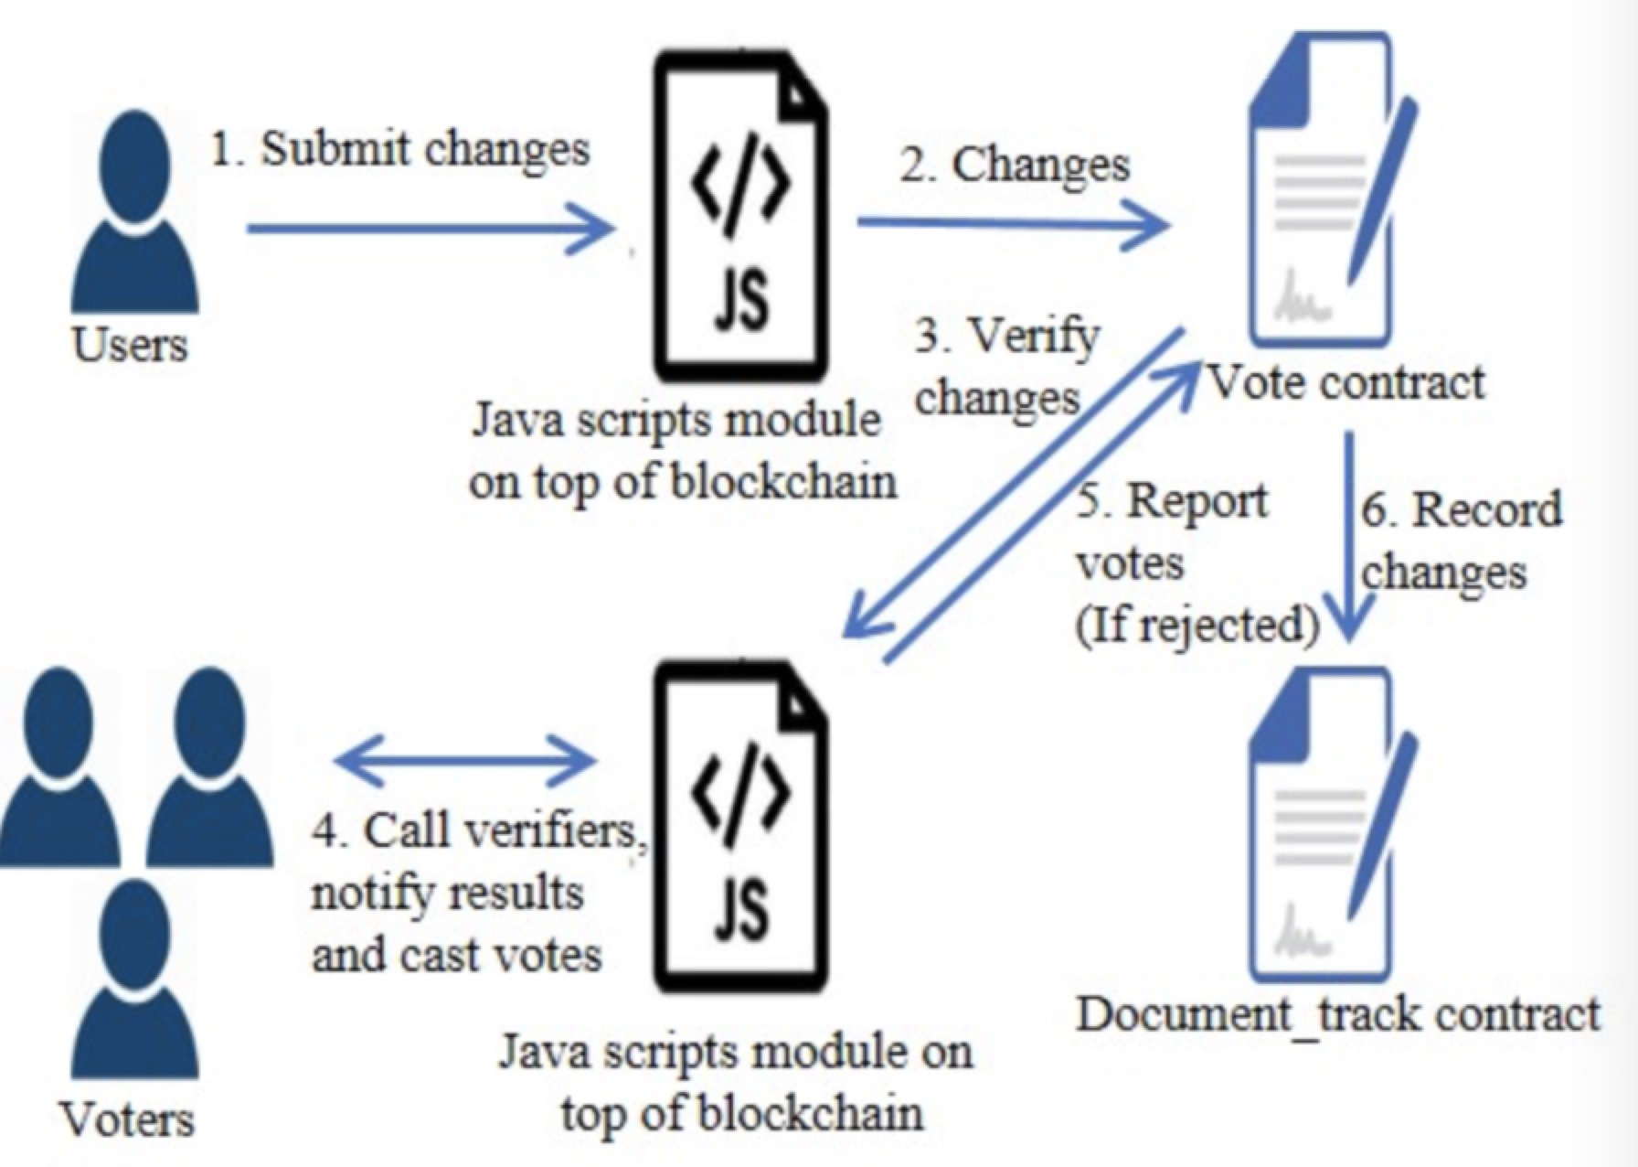
E.基于区块链的数据来源 (Blockchain-Based Data Provenance)
2. DataProv

Slide 48
E.基于区块链的数据来源 (Blockchain-Based Data Provenance)
3.一种基于区块链的数据问责和来源跟踪方法(A Blockchain-Based Approach for Data Accountability and Provenance Tracking)
与DateProv类似，使用公共区块链中的智能契约来定义数据的访问规则。
特定控制器的数据主体契约、特定数据的数据主体契约、用于数据主体的数据控制器契约

Slide 49
E.基于区块链的数据来源 (Blockchain-Based Data Provenance)
4. Provenance (An Enterprise Project)
Provenance提供了一个基于区块链的对供应链中物理项目或资源的跟踪。它将每个物理产品与数字标识相关联，以提供产品的可追溯性和透明性。
例如，当数据从数据中心转移到用户时，可以跟踪云中的数据，反之亦然。

Slide 50
E.基于区块链的数据来源 (Blockchain-Based Data Provenance)
5. IBM Supply Chain
与Provenance类似，IBM使用Hyperledger区块链平台提供了他们自己的基于区块链的供应链跟踪。这个概念类似于其他基于块链的数据来源，而对数据进行的任何更改或操作都将在事务中记录到区块链数据库。
6. Other Blockchain-Based Supply Chain

Slide 51
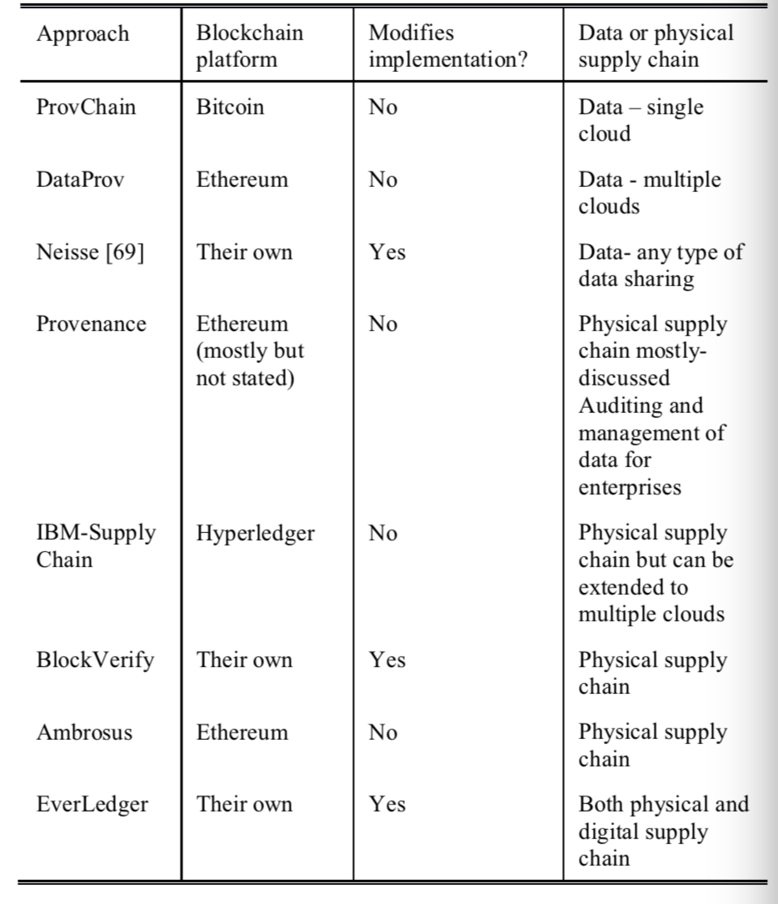
F.总结(Summary and Comparisons)

Slide 52
诚信保证服务
INTEGRITY ASSURANCE SERVICE

Slide 53
A. 完整性保证(Integrity Assurance)
1.定义：确保信息没有被未经授权的用户更改或损坏。
2.作用：提供端到端完整性保证在整个生命周期中维护信息的一致性、可靠性、准确性。
3.挑战：如何定义和信任第三方权威来验证完整性是一个挑战，尤其是在当前的分布式网络中。

Slide 54
B.重要性( Integrity’s Importance for The Current Applications)
当前的应用程序处理大量的远程通信，这些通信涉及许多参与者、多个中间设备和多个域。这使得数据、用户和信息不可避免地与网络空间联系在一起，容易受到许多攻击。攻击包括数据盗窃和修改，这可能会威胁到人类的生命。

Slide 55
C. 传统的完整性保证技术 (Traditional Integrity Assurance Techniques)
适当的签名和公钥加密技术，即将复制技术和加密工具相结合，为系统提供一个强大的数据完整性保证。

Slide 56
D.传统技术的弊端 ( Problems with the Traditional Techniques )
传统技术不是验证完整性，而是跟踪篡改数据的入侵者。在实践中不可能找到入侵者，篡改可以在存储阶段、处理阶段或通信阶段进行。
数据的验证目前由受信任方完成，这会带来信任的安全风险和单点故障。
完整性通常是一种额外的安全服务，它为系统增加了复杂性。

Slide 57
E.基于区块链的完整性保证 ( Blockchain-Based Integrity Assurance )
Why?
当事务由发送方签名并由挖掘方验证时，区块链会嵌入完整性检查。

Slide 58
E.基于区块链的完整性保证( Blockchain-Based Integrity Assurance )
1.基于区块链的物联网数据完整性服务框架(Blockchain-Based Data Integrity Service Framework for IoT Data )
思想：将数据的加密哈希值存储在区块链数据库上，然后使用这些哈希值检查完整性。所有者生成数据的哈希值、加密哈希值，并将其作为智能契约或事务发送到区块链网络。
适用：需要生产者-消费者架构的物联网应用程序。
缺点：只支持小规模网络的完整性验证。

Slide 59
E.基于区块链的完整性保证( Blockchain-Based Integrity Assurance )
2. Storj
思想：在Storj中，数据是离线存储的，而引用原始数据的元数据存储在事务中。元数据具有数据的位置和数据的散列。当用户想要访问数据时，它就会查询区块链网络。网络验证存储在链外的数据，并返回检索原始数据所需的元数据。
适用：允许在分布式应用程序中进行安全的、完整的数据存储。
缺点：没有提供在数据更改时跟踪入侵者的要求。

Slide 60
E.基于区块链的完整性保证( Blockchain-Based Integrity Assurance )
Ericsson Blockchain-Based Integrity Assurance
思想：利用无键签名基础设施(KSI)为资源生成签名。KSI是2006年提出的一种签名技术，它利用哈希树和时间戳为多个文档构造签名。Guardtime提供了一种基于块链的KSI方法，该方法可伸缩、分散、有效且可证明是安全的。Ericsson利用Guardtime提供完整性，而不是身份验证。基本目标是验证应用程序生成的数据集合没有被修改。向客户提供对数据签名和验证签名服务。
适用：为存储在云中的数据提供不可变的证据。

Slide 61
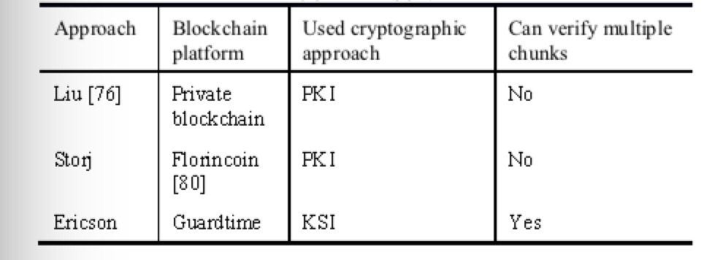
F. 总结(summary)

Slide 62
区块链挑战
BLOCKCHAIN CHALLENGES

Slide 63
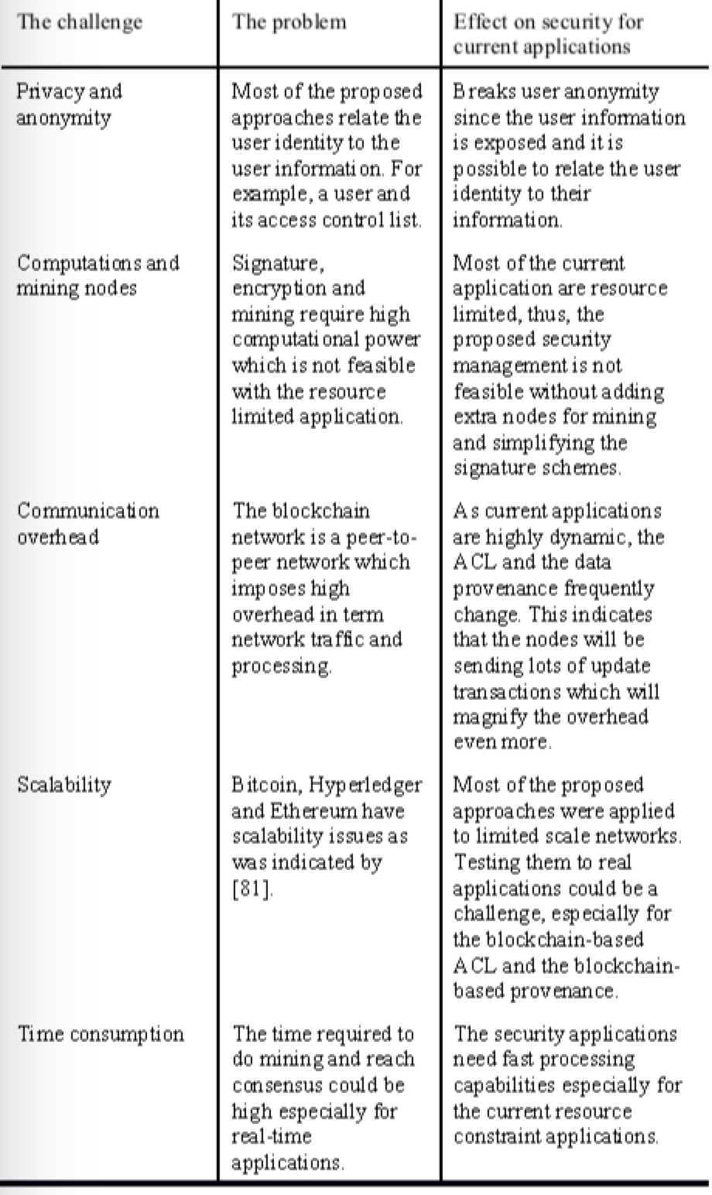
基于区块链的安全应用的挑战和解决方案

Slide 64
02
比特币NG：可扩展的区块链协议
Bitcoin-NG: A Scalable Blockchain Protocol Ittay Eyal, Adem Efe Gencer, Emin Gün Sirer, and Robbert van Renesse, Cornell University
讲解者：林朝熙 刘理石

Slide 65
比特币的潜在缺陷
基于比特币并由比特币领导的加密货币已经显示出作为假名在线支付，廉价汇款，无信任数字资产交换和智能合约的基础设施的前景。然而，比特币衍生的区块链协议具有固有的可扩展性限制，在吞吐量和延迟之间进行权衡，这阻碍了这种潜力的实现。

Slide 66
可扩展区块链协议Bitcoin-NG
在本文中，我们提出了基于与比特币相同的信任模型的可扩展区块链协议Bitcoin-NG。比特币NG的延迟仅受网络传播延迟的限制，其带宽仅受各个节点处理能力的限制。 Bitcoin-NG通过将比特币的区块链操作分解为两个平面来实现这种性能提升：领导者选举和交易序列化。它将时间划分为时代，每个时代都有一个单一的领导者。与比特币一样，领导者选举是随机进行的，很少进行。一旦选择了领导者，它就有权单方面地对交易进行序列化，直到选择了新的领导者，标志着前者的时代结束。
虽然这种方法与比特币的运作有很大的不同，但Bitcoin-NG保持了比特币的安全性。隐含地，领导者选举已经在比特币中进行。但在比特币中，领导者负责序列化历史，使领导者选举之间的整个持续时间长期系统冻结。相比之下，比特币NG中的领导者选举具有前瞻性，并确保系统能够持续处理交易。
评估新共识协议的性能和功能是一项具有挑战性的任务。为了帮助进行定量分析并为替代共识协议的比较提供基础，我们引入了几个指标来评估Nakamoto共识的实现。这些指标捕获性能指标，例如协议吞吐量和延迟，以及其安全性的各个方面，包括其保持共识和抵制集中化的能力

Slide 67
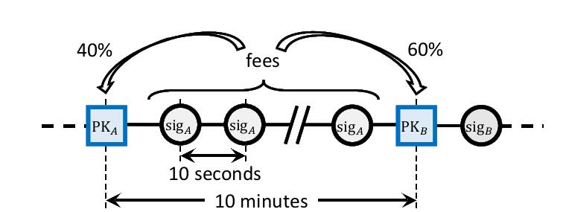
比特币-NG
Bitcoin-NG是一种区块链协议，可以像交易比特一样对交易进行序列化，但可以在不牺牲其他属性的情况下实现更好的延迟和带宽。
该协议将时间划分为时代。在每个时代，一个领导者负责序列化状态机转换。为了促进国家传播，领导者会产生阻碍。该协议引入了两种类型的块：
包含领导者选举的关键区块和包含分类帐条目的微区块。每个块都有一个标题，其中包含其前身的唯一引用，以及其他字段;即，预先标头的加密哈希。
关键区块和领导者选举
关键块用于选择领导者。与比特币块一样，密钥块包含对前一个块的引用（密钥块或微块，通常是后者），当前的Unix时间，支付奖励的coinbase事务，目标值，以及包含任意位的nonce字段。与比特币一样，要使密钥块有效，其标头的加密散列必须小于目标值。与比特币不同，密钥块包含将在后续微块中使用的公钥。
与比特币一样，对于矿工生成密钥块，它必须迭代nonce值，直到满足加密拼图条件。

Slide 68
图1：比特币NG链的结构。 微控制器（圆圈）使用与最后一个密钥块（正方形）中的公钥匹配的私钥进行签名。 费用分配给领导者40％，下一个分配60％。 连续的密钥块是指数分布的。 为了保持设定的平均速率，通过基于密钥块标题中的Unix时间确定性地改变目标值来调整困难。 在fork的情况下，就像在比特币中一样，节点选择具有最多工作的分支，聚合在所有密钥上块，随机打破。 一旦节点生成密钥块，它就成为领导者。作为领导者，允许节点以小于预定最大值的设定速率生成微块。最大速率是确定性的，并且可以远高于关键块之间的平均间隔。微块的大小受预定义的最大值限制。具体而言，如果微块的时间戳在未来，或者它与其前任时间戳的差异小于最小值，则微块无效。此限制禁止领导者（恶意，贪婪或破碎）使用微块淹没系统。 微块包含分类帐条目和标题。标头包含对前一个块的引用，当前的Unix时间，其分类帐条目的加密哈希以及头的加密签名。签名使用与链中最新密钥块中的公钥匹配的私钥。要使微块有效，其所有条目必须根据状态机的规范有效，并且签名必须有效。图1说明了结构。 请注意，微块不会影响链的重量，因为它们不包含工作证明。图1：比特币NG链的结构。 微控制器（圆圈）使用与最后一个密钥块（正方形）中的公钥匹配的私钥进行签名。 费用分配给领导者40％，下一个分配60％。 连续的密钥块是指数分布的。 为了保持设定的平均速率，通过基于密钥块标题中的Unix时间确定性地改变目标值来调整困难。 在fork的情况下，就像在比特币中一样，节点选择具有最多工作的分支，聚合在所有密钥上块，随机打破。 一旦节点生成密钥块，它就成为领导者。作为领导者，允许节点以小于预定最大值的设定速率生成微块。最大速率是确定性的，并且可以远高于关键块之间的平均间隔。微块的大小受预定义的最大值限制。具体而言，如果微块的时间戳在未来，或者它与其前任时间戳的差异小于最小值，则微块无效。此限制禁止领导者（恶意，贪婪或破碎）使用微块淹没系统。 微块包含分类帐条目和标题。标头包含对前一个块的引用，当前的Unix时间，其分类帐条目的加密哈希以及头的加密签名。签名使用与链中最新密钥块中的公钥匹配的私钥。要使微块有效，其所有条目必须根据状态机的规范有效，并且签名必须有效。图1说明了结构。 请注意，微块不会影响链的重量，因为它们不包含工作证明。

Slide 69
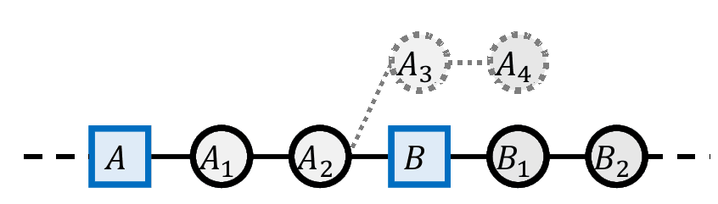
确认时间
当矿工生成密钥块时，他可能没有听说过前一个领导者生成的所有微块。如果微块生成频繁，这可能是领导者切换的常见情况。结果是一个短的微块分支，如图2所示。接收图2的任何节点都会观察到这样的分叉：当微块频繁出现时，几乎每个领导开关都会出现短分叉。
在新的密钥块之前要修剪的微块（图中的块A3和A4）（图中的块B）。一旦密钥块传播到该节点，它就会被解析。因此，看到微块的用户在将其考虑在链中之前应该等待网络的传播时间，以确保它不被新密钥修剪块。

Slide 70
安全分析
描述了如何激励容量小于总网络1/4的矿工遵循该协议。具体而言，矿工的动机是（1）在他们的微块中包括交易，（2）扩展最重的链，以及（3）扩展最长的链。与比特币不同，后两点并不相同。 最重链扩展延长最重链的动机与比特币相同。由于诚实多数将扩展最重的链，它将仍然是概率很高的主链。绝大多数人可以随意切换到任何一个分支并获胜]。选择在另一个分支机构开采的少数人将无法追上诚实的多数，因此它将在主链上开采以确保其收入。因此，我们认为比特币NG的保证与Nakamoto共识的终止和协议属性相似，比特币的保证。 微块不带重量，甚至不作为二级指标。如果他们这样做了，它会增加系统对自由采矿的脆弱性。在自行决定中，攻击者会扣留已经开采的区块并明智地发布它们以在主链中获得优越的存在。如果微块承载重量，攻击者可以保留秘密微块并通过挖掘未公布给任何其他人的微块来获得优势。 我们得出的结论是，比特币NG不会引入新的脆弱性，因此比特币NG可以自行开采以攻击不到采矿能力1/4的攻击者。因此，我们认为比特币NG的保证在中本共识的有效性方面与比特币的保证相似。 交易包含性领导者通过将其置于微块中来获得交易收入的40％。但是，他可以通过秘密试图获得100％的费用来提高收入。为此，首先，领导者在事务中创建一个微块，但不发布它。然后，他试图在这个微型块上挖掘，而其他矿工则使用较旧的微型块。如果领导者成功挖掘后续的密钥块，他将获得100％的交易费用。否则，他等待交易被另一个矿工放入微区块并尝试在其上挖掘。 考虑一个矿工，其系统中所有采矿能力的采矿功率比为α。由rleader表示 离开时，领导者的收入来自交易 （1 - 领导者）为下一个矿工。在Bitcoin-NG中，我们有 rleader = 40％。 rleader的价值必须是这样的：尝试上述攻击的矿工的平均收入小于他将交易置于公共微块中的收入，因为它应该：

Slide 71
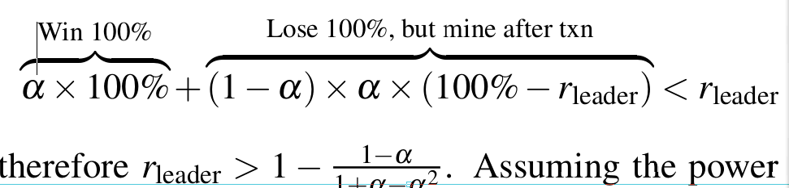

Slide 72
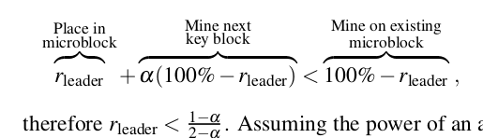
最长链扩展为了增加交易收入，矿工可以避开交易的微块并在之前的块上开采。 然后，他将事务放在自己的微块中，并尝试挖掘后续的密钥块。 在这种情况下，他的收入必须小于其收入，方法是按规定采用交易的微块： 假设攻击者的力量受到采矿能力1/4的限制，我们就会获得 rleader <43％，因此rleader = 40％在范围内。

Slide 73
最佳网络假设对于大于约29％的攻击者，比特币NG不能保持激励相容性。对于较大的攻击者，这两个条件的截面是空的。但是这个限制并没有在一般情况下发挥作用，其中比特币-NG，如Nakamoto的随机打破区块链，仅对于小于23.2％的攻击者而言是安全的，因为自我攻击。 然而，在最佳网络假设下，Bit-coin的区块链比Bitcoin-NG更具弹性：作为一个零延迟网络，攻击者不能急于发送消息 - 即接收消息并发送自己的消息，以便其他节点接收攻击者的消息在最初的比特币之前 - 据信比特币可以抵御大小接近1/3的自由采矿攻击者。 绕过费用分配我们注意到用户可以绕过40-60％的交易费用分配不支付交易费，而是使用领导者密钥区的coinbase地址直接支付当前领导者。但是，用户没有通过这样做获得显着的优势。正如我们上面所看到的那样，只支付当前领导者会增加当前领导者将交易置于微块中的直接动机，但会降低未来矿工在这个微块上挖掘的动力。此外，如果领导者在其时代结束之前不包括交易，则后续领导者将没有动机进行交易。 费用操纵的其他动机，例如支付大笔费用以鼓励矿工在分叉后选择某个分支，适用于比特币以及比特币NG，以及超出了这项工作的范围。

Slide 74
在比特币NG中，难以进行的调整会产生类似的问题;但是，它只影响关键块。微块以相同的恒定速率生成。因此，在突然的采矿功率下降的情况下，比特币NG的审查阻力减小，因为关键块不经常产生。如果恶意矿工成为领导者，它将生成微块，直到诚实的领导者找到一个关键区块。然而，交易处理以微块的相同速率继续。此外，即使将困难调整到正确值，恶意矿工成为领导者的时间比例仍然与他们的采矿能力成正比。
Forks当以高频率发布微块时，Bitcoin-NG几乎在每个密钥块生成时都会观察到一个分叉，因为前一个领导者在收到密钥块之前一直生成微积分（图2）。这些分叉很快得到解决 - 一旦新的密钥块到达一个节点，它就会切换到新的领导者。相比之下，当比特币在如此高的频率下运行时，叉子只能通过最重的链条扩展规则来解决，并且由于不同的矿工可能在不同的分支上开采，因此与比特币NG相比，分支可以存在更长的时间。

Slide 75
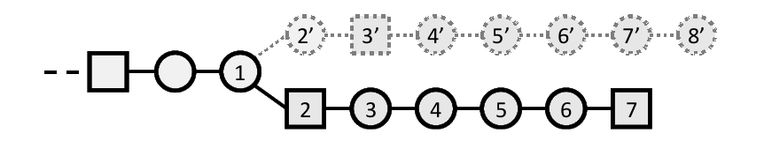
比特币NG也可以经历关键块分支，其中在相同的关键块前缀之后生成多个关键块，如图3所示。由于小密钥块的低频率和快速传播，这种情况很少发生。这种分叉的持续时间可能很长，持续到下一个密钥块。因此，结果是不常见的，但是很长的关键块叉。 尽管这种长叉是不合需要的，但它们并不危险。 fork的知识通过网络传播，一旦到达节点，他们就会知道未确定的状态。因此，在一个分支获得领先之前，仅出现在一个分支上的所有事务都是不确定的。

Slide 76
指标
我们现在详细说明可以评估区块链的新指标。这些指标旨在评估Nakamoto共识的独特属性。
共识延迟直观地，共识延迟是系统达成协议所需的时间。我们首先定义，特定的执行和时间，后节点需要多长时间才能找到他们同意的点。
在给定时间t的算法的特定执行中
并且比率0 <ε≤1，ε点共识延迟是最小时间差Δ，使得至少ε·| N |。在时间t的节点报告相同的状态机转换
预备直到时间t - Δ。比特币协议的一个例子如图4所示。
图4：点共识延迟示例，其中有三个Bit-coin节点a，b和c，它们在高度1,2和3（爆炸）处生成块，并了解这些块位于主链（云）中。间隔Δ1和Δ2分别是在时间t1和t2处的50％点共识延迟：至少大多数ti处的节点在历史上达成一致，直到ti-Δi。

Slide 77
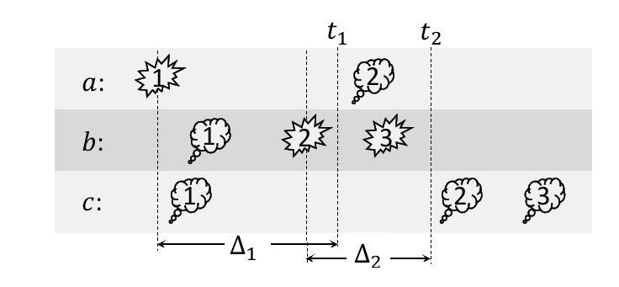

Slide 78
共享延迟
共识延迟是系统平均在一定时间内达到的最佳点 - 共识延迟。更正式地说，系统的（ε，δ）共识延迟是δ-百分点ε-点共识延迟。例如，如果90％的时间，50％的节点在10秒前同意状态机的状态（但不低于该状态），那么（50％，90％） - 共识延迟是10秒。
公平性我们计算两个比率：（1）不是来自最大矿工的转换与所有转换的比率，以及（2）最大矿工不拥有的采矿权与所有采矿权的比率。我们称这些比率的比例是公平的。
最佳公平性为1.0：最大矿工和非最大矿工在过渡集中的表示应与其各自的采矿权相同。
采矿电力利用工作量证明系统的安全性来源于用于治理它的采矿能力;也就是说，攻击者必须超越采矿权才能获得不成比例的控制权。采矿电力利用率是确保系统的采矿电力与总采矿电力之间的比率。最小功率浪费在区块链上没有出现的工作上，造成差异。
修剪的主观时间由于Nakamoto共识的概率性，一个节点可以了解状态机转换并随后了解到这种转换尚未发生 - 它是从历史中删除的。在比特币中修剪分支就是这种情况。
修剪的δ时间是节点了解最终将被修剪的转变的时间与它获知未发生此转变的时间之间的差异的δ-百分位数。这意味着用户必须等待什么时间才能确保转换已经发生。请注意，此度量标准仅考虑最终修剪的转换。图5说明了Nakamoto Blockchain的一个例子。
图5：区块链中的一个fork，在时间X轴上以生成时间绘制了块。从节点获知分支中的块直到它实现主链是什么时，测量修剪的主观时间。从块的创建时间到节点最后一次生成冲突块来测量获胜时间。
获胜的时间获胜的δ时间是节点认为永远不会被修剪过渡的第一次与（不同的）节点不同意的最后一次之间的差异的δ百分位数，相信替代过渡已经发生了。如果没有不同意见，或者后者时间较早，则为零。

Slide 79
实验
我们通过在仿真网络上实时运行的1000节点实验来评估比特币和比特币NG。
图7：在我们的系统中，块传播时间随块大小线性增长。这定性地匹配了在操作比特币网络测量中观察到的线性关系。
在某个矿工生成一个区块和另一个矿工开始挖掘它的时间之间。该块不仅必须由第二个矿工传播和验证，而且第二个矿工还必须向其采矿硬件传播细节。对于有许多远程工人矿工的采矿池，这可能会导致不可忽视的延迟。
由于缺乏系统的现有模型，我们通过将每个节点连接到至少5个随机均匀选择的其他节点来构建随机网络。我们在2015年4月7日从单个出发点测量了所有可见比特币节点的延迟，并创建了延迟图。然后，我们基于此直方图在实验中设置每对节点之间的延迟。每对节点中的带宽设置为大约100kbit / sec。
为了验证我们的设置和拓扑的有效性，我们在设置和操作系统中比较了比特币的传播属性。我们在更改块频率的同时执行不同块大小的实验，以便每秒事务处理负载是恒定的。图7显示了块大小和传播时间之间的线性关系，类似于Decker和Wattenhofer在比特币操作网络中测量的线性关系

Slide 80
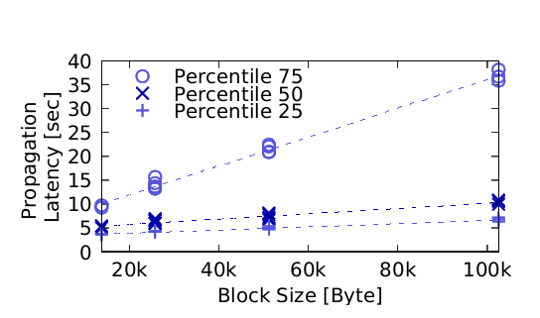

Slide 81
评估
我们评估比特币NG并在两组实验中将其与比特币进行比较，改变块频率和块大小。
总体而言，实验表明，通过调整其参数可以提高比特币的共识延迟和带宽，但其性能在所有与安全相关的指标上都会恶化。比特币NG在性能上优于比特币，因为它没有遭受这种恶化，同时在整个测量范围内的所有指标中都享有卓越的性能。比特币NG的带宽仅受各个节点处理速度的限制，因为更高的吞吐量不会引入密钥块分叉。共识延迟直接由网络传播时间确定，因为在通常情况下，一旦接收到最新的密钥块，所有节点就在主链上达成一致。
在接下来的实验中，我们选择了第90个百分点。较低的百分位数保持相同的趋势，非常低的百分位数表现出优异的性能 - 总有一小部分节点具有正确的链。但是，百分位数越高，噪声中的结果就会丢失。有1000个节点和高百分比，例如99％，我们正在测量第10个最慢的节点。由于总有一些节点一直或暂时滞后，因此结果由这种随机行为支配，并且趋势不可见。
我们通过将它们实例化到Nakamoto的区块链和比特币NG来测量我们引入的指标，如下所示。

Slide 82
共识延迟我们采取（90％，90％） - 达成共识 基于块生成时间的延迟。比特币的点对比延迟如图4所示。需要高置信度的用户（例如99％）不会获得比特币NG更好的延迟，并且必须等待几个用于接受已完成交易的关键块。在这种情况下的保证类似于比特币的保证，其具有与比特币NG的密钥区间隔相同的块间隔。 公平性我们计算（1）比例的比例 主链中的块不是由最大的矿工相对于主链中的所有块产生的，以及（2）最大矿工不产生的块相对于所有产生的块的比率。 采矿用电量我们计算比例 主链块和所有块的总工作之间。在比特币NG中，困难仅在关键区块中累积，因此微区块叉不会降低采矿电力利用率。 修剪时间对于每个节点和每个分支，我们 测量节点修剪此分支所花费的时间。这是收到第一个分支块和接收比这个分支长的主链块之间的时间（图5）。我们采用所有样本的第90个百分位数。
从每个主链块的生成到最后一次另一个矿工生成一个不是其后代的块（图5）。
实验我们使用不同的参数进行多次实验。图中显示了每组测量的平均值，误差条标记了极值。采样值显示为标记。
对于每次执行，我们运行50-100比特币块或比特币NG微块。我们执行多次短期运行，因为每个执行都预先加载了所有事务。我们实验中的平均键区间隔为10秒，因此每个实验都包括领导者更改。我们不考虑发生键块分叉的情况，因为实际上会选择更大的键区间隔，例如10分钟，使得密钥块分叉非常罕见（比op-更罕见）
比特币系统。

Slide 83
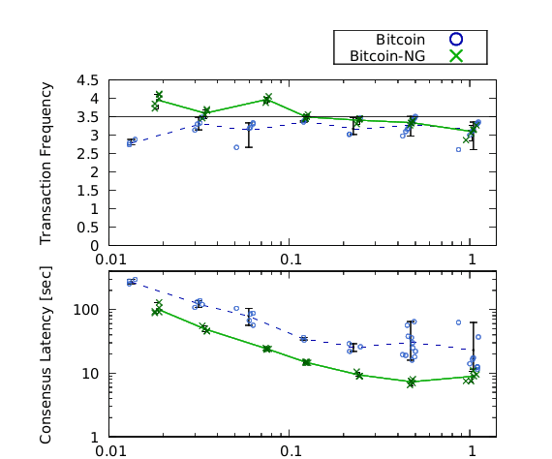
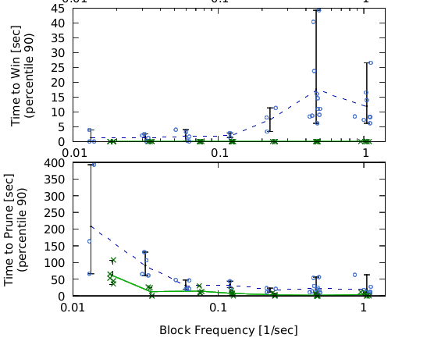
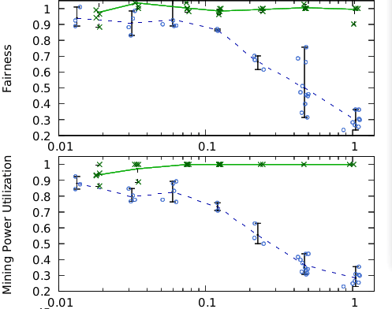

Slide 84
阻止频率
首先，我们进行旨在改善共识延迟的实验。对于比特币，我们通过减少工作量证明的困难来改变块生成的频率。对于比特币NG，我们将密钥块生成保持在100秒，我们改变了微块生成的频率。对于每个频率，我们选择块大小（比特币NG的微块大小），使得有效负载吞吐量与比特币的操作系统相同，即每10分钟一个1MB块。图8显示了结果。 我们确认，作为交易频率测量的带宽接近3.5，即此类交易的比特币运营率。在我们的实验中，Bit-coin的带宽小于Bitcoin-NG的带宽，使比特币成为其他方面的优势。 正如预期的那样，更高的块频率会降低Bit-coin的共识延迟，因为事务以更高的频率放置在分类账中。当块频率增加时，修剪时间显着改善。尽管如此，比特币的频繁分叉使其具有比比特币NG更高的共识延迟和修剪时间。我们注意到虽然它们可以任意制造，但确实会出现关键的挡块。只有当一个分支具有比其他分支更多的密钥块时，才能解决这种密钥块分支，如果密钥块间隔很长，则需要长时间修剪密钥块。 随着频率的增加，比特币的采矿用电量迅速下降，趋向于最大矿工的1/4。在极端情况下，块生成非常快，以至于当矿工获知由另一矿工生成的块时，该另一矿工已生成更多块。然后，只有最大的矿工生成主链块，其他矿工赶上。这也意味着公平性的恶化，因为叉子很可能由扩大其首选分支的最大矿工解决。由于矿工们很难赶上领先的包装，慢速矿工开采旧区块，赢得公制的时间也在增加。 由于比特币NG中的争用仅限于密钥块生成，尽管微块的频率很高，但叉子仍然很少。增加微块频率可以减少共识延迟和修剪时间。所有其他指标均未受影响，并保持在最佳水平。 在Bitcoin-NG的低频实验中，我们观察到略微的采矿功率利用率和修剪时间的增加。这是实验设置的工件。我们在一定数量的块上运行实验，因此这些低争用实验运行了一段时间，足以观察关键块叉。但请注意，实际的比特币NG实现可以在不影响性能的情况下将键块间隔得更远。然后，由于尺寸小，钥匙块叉子的可能性极小，甚至比使用Nakamoto区块链标准块的更多。 相同的速率，由于关键块的小尺寸。

Slide 85
为了研究带宽可扩展性，我们使用不同的块大小进行实验。 我们使用类似于以太坊的高频率，将比特币的块频率设置为1/10秒，将比特币NG的微块频率设置为1/10秒，将关键块频率设置为1/100秒。 图9显示了结果。 正如预期的那样，交易频率随块大小而增加; 水平线表示操作的比特币率。 大块需要更长时间来验证和传播。 因此，尽管块频率是恒定的，但是矿工学习新块所花费的时间更长，因此叉子的机会增加。 这些实验证明了带宽和延迟之间的预期折衷。 因叉子而导致共识延迟增加，因为选择主链需要更长的时间。 获胜的时间也会增加，因为块需要更长时间才能赶上更大的块，因为需要修剪许多fork。
虽然这种权衡可能是可以接受的，但允许在权衡曲线上寻找一个最佳点，真正的问题与安全性有关。这些分支导致显着的挖掘功率损失，在比特币的带宽上达到约80％（尽管在更高的块频率下），使得系统容易受到更小的攻击者的攻击。
公平性降低甚至更有害。即使是公平性的轻微退化也是危险的，因为它为矿工提供了激励，通过联合力量来避免损失，以便在更大的水池中享受采矿的优势。这导致了采矿权的集中化，从而避免了比特币的安全性。
比特币NG表现出质的改善，在与公平和采矿权相关的安全相关指标中没有明显的退化。然而，在高负荷下，客户正在接近其处理能力，使他们难以跟上，我们观察到共识延迟和修剪时间的降低。

Slide 86
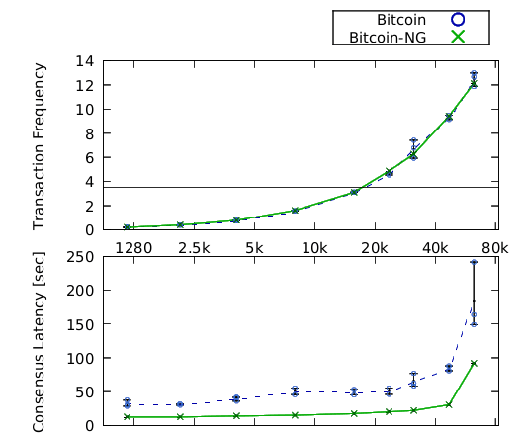
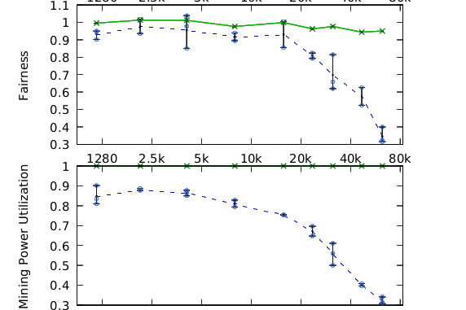
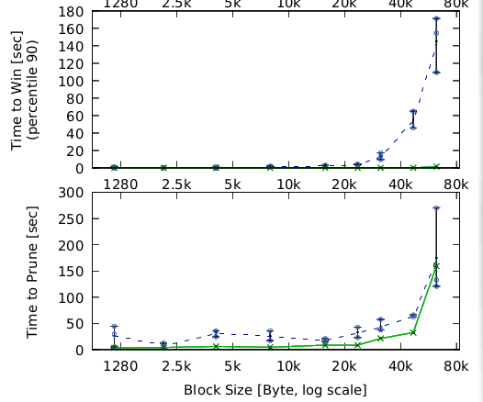

Slide 87
总结
随着比特币和相关的加密货币变得非常受欢迎，它们已经达到了可扩展性限制。提高可扩展性的技术争论因性能指标与系统安全目标之间的固有权衡而受到阻碍。因此，讨论变得激烈，长期解决方案似乎难以捉摸，目前的情绪集中在短期，渐进，妥协的解决方案上。
Bitcoin-NG表明，有可能将区块链协议的可扩展性提高到共识延迟仅受网络直径限制的程度，并且吞吐量瓶颈仅在于节点处理能力。这种扩展是允许区块链技术实现
其在全球范围内为各种要求苛刻的应用（包括支付，数字资产交易和智能合约）实施无信任共识的承诺的关键。

Slide 88
03
基于区块链的 PKI 数字证书系统
讲解者：唐昕宇、周正

Slide 89
Implementing a PKI on a Blockchain
在区块链上实施PKI
讲解者：唐昕宇、周正

Slide 90
CONTENTS
01
02
文献主要内容
文献解析
03
04
基于区块链的 PKI 数字证书系统
总结

Slide 91
01
文献主要内容

Slide 92
Implementing a PKI on a Blockchain
Another reason for proposing a bank as an identity source is that banks are today, uncharacteristically, at the forefront of technological innovation by exploring ways of using blockchains for a variety of purposes.
提议将银行作为身份来源的另一个原因是，通过探索将区块链 用于各种目的的方法，银行在今天，一反常态，处于技术创新的最前沿。
The interest of banks in blockchains led us to explore the possibility of using a blockchain to implement the envisioned remote identity proofing PKI. We discovered, to our surprise, that a blockchain with on-chain storage can be used to implement any PKI, with remarkable advantages over a traditional PKI. Most of the paper on Solution 2 is actually concerned with the details of how a blockchain can implement a PKI.
银行对区块链的兴趣使我们探索了使用区块链来实现预想的远程身份证明PKI的可能性。令我们惊讶的是，我们发现具有链上存储的区块链可用于实施任何PKI，与传统的PKI相比具有显着的优势。解决方案2中的大部分论文实际上都关注区块链如何实现PKI的细节。

Slide 93
Implementing a PKI on a Blockchain
It’s actually very simple. A CA issues a certificate to a subject as usual, except that it does not sign it. Instead, it stores a cryptographic hash of the certificate in a blockchain store that it controls, dedicated to storing hashes of issued certificates. If the certificate is compromised, the CA revokes it by storing its hash in another blockchain store that it controls, dedicated to storing hashes of revoked certificates.
它实际上非常简单。CA通常会向主题颁发证书，但不会对其签名。相反，它将证书的加密哈希值存储在它控制的区块链存储中，专用于存储已颁发证书的哈希值。如果证书被泄露，CA会通过将其哈希存储在其控制的另一个区块链存储中来撤销它，专门用于存储已撤销证书的哈希值。
The subject presents the certificate to a verifier as usual. To validate the certificate, the verifier checks that its hash is present in the issued-certificate store of the CA, and not present in the revoked-certificate store. The certificate is backed by a chain of CA certificates, which are issued and revoked similarly. Each CA certificate contains the blockchain addresses of the issued-certificate and revoked-certificate stores of the CA. The verifier finds the addresses of the stores where it must look up the subject’s certificate in the first CA certificate. Then it validates each CA certificate by looking up its hash in the stores whose addresses are in the certificate that follows it in the chain, except for the last certificate, which is issued by a root CA whose stores have generally known blockchain addresses.
主题照常将证书提交给验证者。为验证证书，验证程序检查其散列是否存在于CA的颁发证书存储中，而不是存在于撤销证书存储中。证书由一系列CA证书支持，这些证书的发布和撤销类似。每个CA证书都包含CA的颁发证书和撤销证书存储的区块链地址。验证程序查找必须在第一个CA证书中查找主题证书的商店的地址。然后，它通过查找其地址位于链中跟随它的证书中的存储中的散列来验证每个CA证书，最后一个证书除外，该证书由存储通常已知区块链地址的根CA颁发。

Slide 94
Implementing a PKI on a Blockchain
A blockchain PKI has the following advantages over a traditional PKI.
First, certificates are not signed. This means that they are shorter, which reduces the time it takes to transmit a certificate backed by a CA certificate chain.
与传统的PKI相比，区块链PKI具有以下优点。
首先，证书没有签名。这意味着它们更短，这减少了传输CA证书链支持的证书所需的时间。
Second, validation of a certificate and its CA certificate chain is trivial. A blockchain being a “distributed ledger”, the verifier has a local copy of the entire blockchain and looks up hashes of certificates in blockchain stores in the local copy, without network access. No signatures need to be verified.
其次，验证证书及其CA证书链是微不足道的。区块链是“分布式分类帐”，验证者具有整个区块链的本地副本，并在本地副本的区块链存储中查找证书的哈希值，而无需网络访问。不需要验证签名。

Slide 95
Implementing a PKI on a Blockchain
A blockchain PKI solves a longstanding problem of traditional PKIs by not requiring the use of a service that issues certificate revocation lists (CRLs) or responds to online certificate status protocol (OCSP) queries. CRLs can get very big. They must be stored by the verifier and updated over the network on a regular schedule. OCSP checks add network latency to certificate validation, and leak the information that the subject is presenting the certificate to the verifier, destroying the unobservability feature of cryptographic credentials. (See our privacy postures paper for a recap of privacy features of various kinds of credentials and authentication methods.) Too often, if the revocation-checking service is unavailable, verifiers skip revocation altogether.
区块链PKI通过不要求使用颁发证书撤销列表（CRL）或响应在线证书状态协议（OCSP）查询的服务来解决传统PKI的长期问题。CRL可以变得非常大。它们必须由验证者存储，并通过网络定期更新。OCSP检查会为证书验证添加网络延迟，并将主题提交证书的信息泄露给验证者，从而破坏加密凭证的不可观察性功能。（请参阅我们的 隐私姿势文件，了解各种凭据和身份验证方法的隐私功能。）通常，如果撤销检查服务不可用，则验证者会完全跳过撤销。

Slide 96
02
文献解析

Slide 97
解析
本文提出了一种基于区块链技术构建PKI数字证书系统的方法，利用区块链去中心化、不可篡改等特点，解 决了传统PKI技术中存在的单点失败问题以及多CA互信难等问题，可降低传统PKI技术中CA中心建设、运营 及维护成本，提高证书申请及配置的效率，提升用户使用体验。该系统作为安全基础设施可以应用于多个领 域，如4G小基站设备认证、网络切片认证、多CA互信等。

Slide 98
背景
PKI（Public Key Infrastructure，公钥基础设施） 是一种使用公钥密码技术支持认证、加密、完整性和不 可否认服务的安全基础设施，在互联网和移动互联网中 均得到广泛使用，未来 5G 通信网中也可能扮演重要角 色。近年来，我国电子认证服务业数字证书持有量持续 增长，并且仍有较大的增长空间。
传统 PKI 技术中，CA 中心（Certificate Authority， 证书认证机构）是信任的起点，只有信任某个 CA，才 信任该 CA 给用户签发的数字证书。但在具体应用中， PKI 技术存在如下问题 ：
单点失败问题 ：处于核心的 CA 极易遭受攻击，一 旦被控制，CA 根证书以及该 CA 已经签发的证书都不 再可信。
多 CA 互信难问题 ：用户证书只能由所属 CA 的根 证书进行验证，不同 CA 之间不能相互验证，现有 CA 互信解决方案适用性受限。
在现有的 PKI 实践中，解决 CA 互信问题的方法有 权威 CA 列表、CA 交叉认证、桥 CA 等。这 3 种方式 都存在一定的应用限制 ： 权威 CA 列表 ：对依赖方有较高要求，且权威列表 本身的维护代价较高。 CA 交叉认证 ：当 CA 数量较少时可以很好地解决 CA 互信问题，但大量 CA 两两进行交叉认证时，就会 形成复杂的网状结构，且证书策略经过多次映射之后会 使证书用途大大受限。
桥 CA ：该方案类似现实生活中行业协会中介的信 任关系，CA 数量较多时可以避免两两交叉认证的弊端， 但桥 CA 运营方的选择是个难题，它的可信程度直接决 定了互信关系的可靠程度。

Slide 99
背景
此外，用户在配置和使用证书时，需要首先向 CA 中心申请证书，CA 中心签发证书后，用户需要将签发 的证书配置或安装至目标设备或服务器中。在一些需要批量操作的场合，由于私钥和证书的个体差异，导致批 量配置设备证书效率较低。
区块链技术使用分布式数据存储、共识机制等技术， 提供了以去中心化方式建立信任关系的思路与方案，引 起了众多行业的广泛关注，区块链技术正在应用于越来 越多的业务场景中。目前已有 EMCSSL、CertCoin 等 基于区块链的 PKI 技术应用，可以实现去中心化的认证 方式，美国科技公司 Pomcor 也提出基于区块链的 PKI 系统，该系统仍然采用中心化的认证方式，使用区块链 存储已发布或撤销证书的散列值 。
本文利用区块链技术构建了一种 PKI 公钥基础设 施，将数字证书以区块链的方式进行存储和验证，可以 实现 PKI 去中心化，避免单点失败问题，并且可以解决 多 CA 互信的问题，同时可以提高证书配置效率。

Slide 100
03
基于区块链的 PKI 数字证书系统

Slide 101
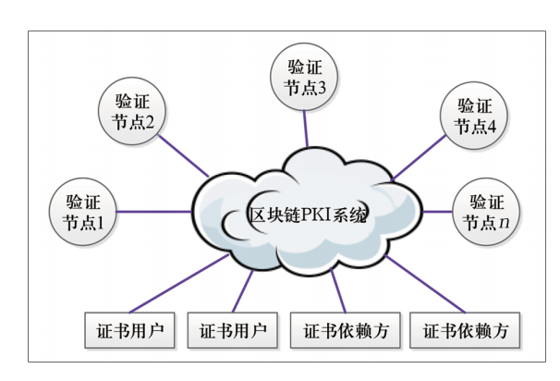
系统架构
基于区块链的 PKI 数字证书系统如图 1 所示，其中 包含证书用户、证书验证节点、证书依赖方。其中证书 验证节点用于验证用户新申请证书的合法性，产生新区 块 ；证书用户是数字证书的实际拥有者 ；证书依赖方指 的是信任证书系统的使用者。

Slide 102
系统架构
系统中的区块包含区块头和区块体两个部分，其中 区块头包含父区块的散列值、时间戳、Merkle 根等信息，区块体中包含若干条记录，每一条记录包括数字证书以 及该证书相应操作执行后的证书状态。
主要流程
与传统PKI技术类似，基于区块链的PKI系统也涉及证书申请、证书签发、证书更新、证书吊销、证书
验证流程。
证书申请流程
证书用户自己生成一份数字证书，该证书可采用国际标准的 X.509 格式，且在扩展项中增加一个标识，用于标识该证书所属的区块链网络 ；与证书相应的私钥存储于用户侧。证书用户向区块链网络发起证书申请请求，该请求中包括用户的数字证书，以及验证证书所需的信息。如果证书实体用户申请的是个人匿名证书，则无需提交其他信息 ；如果证书实体用户申请的是个人实名证书，则需提交用于证实其身份的信息。

Slide 103
证书签发流程
验证节点收集用户的证书申请请求，根据用户提交的信息验证证书的合法性 ；验证节点将当前所有未纳入区块的合法证书信息以及证书状态作为区块链中的记录，使用区块链中的共识机制生成一个新区块 ；
验证节点向区块链网络发布该新区块 ；
网络中其他验证节点接收到新区块后，验证区块以及区块中每条记录的正确性，如果正确，那么将该新区块加入到本地保存的区块链中 ；否则丢弃该新区块。
证书吊销流程
证书实体用户提交证书吊销请求，该请求中包括用户的证书信息，以及证实用户身份的信息（例如用户的
签名信息）；验证节点收集用户的证书吊销请求，根据用户提交的信息验证用户身份 ；
验证节点将当前所有未纳入区块的合法证书信息以及证书状态作为区块链中的记录，使用区块链中的共识
机制生成一个新区块 ；
验证节点向区块链网络发布该新区块 ；
网络中其他验证节点接收到新区块后，验证区块以及区块中每条记录的正确性，如果正确，那么将该新区块加入到本地保存的区块链中 ；否则丢弃该新区块

Slide 104
证书更新流程
1、当用户需要更新证书时，用户需要产生一份新的数字证书，该新产生的证书与原有证书具有相同的DN（Distinguished Name）项。
验证节点向区块链网络发布该新区块 ；
网络中其他验证节点接收到新区块后，验证区块以及区块中每条记录的正确性，如果正确，那么将该新区块加入到本地保存的区块链中 ；否则丢弃该新区块。
2、 证书用户向区块链网络发起证书更新请求，该请求中包括用户待更新的数字证书，新产生的数字证书，以及验证证书所需的信息。如果证书实体用户申请的是个人匿名证书，则无需提交其他信息 ；如果证书实体用户申请的是个人实名证书，则需提交用于证实其身份的信息。
3、 后续流程与证书签发流程相同。
其中，证书申请、证书更新、证书吊销的过程是将证书及其状态信息发送到区块链网络，由验证节点进行共识的过程，证书签发本质上则是将证书记录到区块链的过程

Slide 105
证书使用流程
在证书使用过程中（例如现有的 TLS、IPSec 等安全协议），证书用户需要将证书提交给依赖方，依赖方接收到证书后，需要检查证书的合法性和有效性。
（1） 如果依赖方存储有完整的区块链信息，那么可以在区块链中查找证书以及证书的状态 ：若证书最新的状态显示为证书正常，则证书合法。
（2） 如果依赖方本地无区块链信息，那么可以向区块链网络发起证书查询请求，请求中包含待查询的证书信息 ；区块链中的节点向依赖方反馈查询结果，查询结果中包含待查证书的最新状态信息。
（3） 依赖方根据查询结果判断证书的合法性。对证书有效性验证包括证书是否处于有效期，证书名称是否与声称的名称一致等。

Slide 106
04
总结

Slide 107
总结
基于区块链技术的 PKI 公钥基础设施，构建了一 种全新的数字证书体系，兼备 PKI 和区块链 的优势，成为运营商对内优化流程、对外协 作的安全方案平台，必将发挥越来越大的作 用。后续，作者将重点研究基于区块链的数 字证书体系的性能提升方法，包括更高的事 务处理能力、区块链数据安全及访问控制、 优化的共识算法等内容。

Slide 108
总结
我们可以从如下文献中学习到更多知识：
[1] EMCSSL. Decentralized identity management, passwordless logins, and client SSL certificates using Emercoin NVS[EB/OL]. (2015- 05-01).
[2] FROMKNECHTC, VELICANU D, YAKOUBOV S. CertCoin: a namecoin based decentralized authentication system[Z/OL]. (2014-05-14). http://courses.csail.mit.edu/6.857/2014/ files/19-fromknecht-velicann-yakoubov-certcoin.pdf.
[3] LEWISON K, CORELLA F. Backing Rich Credentials with a Blockchain PKI. October2016[Z/OL]. (2016-10-24). http://pomcor.com/techreports/BlockchainPKI.pdf.
[4] 3GPP. Security of Home Node B (HNB) and Home evolved Node B (HeNB):TS 33.320[S]. 2015.
[5] IETF. Internet X.509 Public Key Infrastructure Certificate Management Protocol (CMP):RFC 4210[S]. 2005. [6] 3GPP. Network Domain Security (NDS); Authentication Framework (AF):TS 33.310[S]. 2017.

Slide 109
Thanks
讲解者：唐昕宇、周正

Slide 110
04
数据问责和溯源的两种模型
讲解者：唐二庆、张洪涛

Slide 111
The main roles defined in the context of the GDPR
1、subject：产生数据。
2、controller：访问数据
3、processor:处理数据
The main roles defined in the context of the GDPR are a data subject (person) that authorizes a data controller (organization) to access his/her personal data, with the possibility of forwarding them to a data processor (organization) that will be responsible for processing the data on behalf of the controller.
It is the task of the controller to determine the purpose and the manner in which
the personal data will be processed according to the constraints imposed by the GDPR.
Notes:
在GDPR上下文中定义的主要角色是data subject(人)，授权data controller(组织)访问他/她的个人数据，并有可能将它们转发给data processor(组织)，该数据处理器(组织)将负责代表控制器处理数据。
controller的任务是根据《税务条例》所施加的限制，决定处理个人资料的目的及方式。

Slide 112
three possible models
1、Data subject contract for specific controller
the subject creates a contract tailored for each controller that manages his/her data. The contract keeps track of the data shared with the controller, the policies regulating the use of the data, and registers the data usage events representing the activities performed by the controller using the subject data as input.
2、Data subject contract for specific data
the subject creates a generic contract for each data instance that is shared for all controllers accessing the data. The contract contains the list of controllers that were given access to a particular data instanceand the policies they should respect.
3、Controller contract for multiple data subjects
the controller creates a contract specifying how the data received from all subjects is treated. Data subjects then join the contract in case they accept the data usage policies of the controller.
Notes:
subject为管理他/她的数据的每个controller创建定制的合约。合约追踪与controller共享的数据、控制数据使用的策略、注册表示controller使用subject的数据作为输入执行的活动的数据使用事件。
subject 为每条被controller访问的数据实例创建一个合约。该合约包含被授予访问特定数据实例的controller列表以及它们应该遵守的策略。
controller创建一个合约定义数据的接收方式，数据subject如果接受数据使用策略就加入合约。

Slide 113
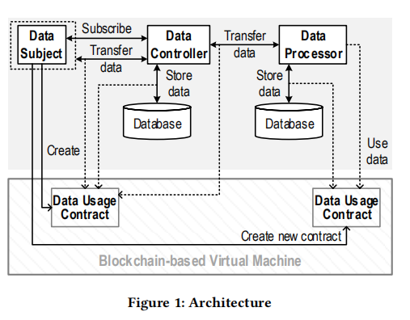
SUBJECT CONTRACT MODEL
Figure 1 presents the high-level architecture of the more finegrained data accountability and provenance tracking model proposed in this paper.

Slide 114
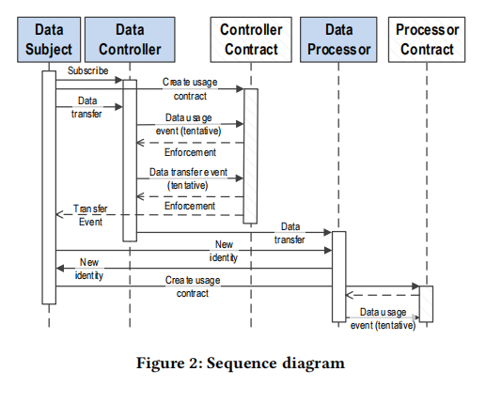
Figure 2 shows the sequence diagram of the interactions between the entities and contracts

Slide 115
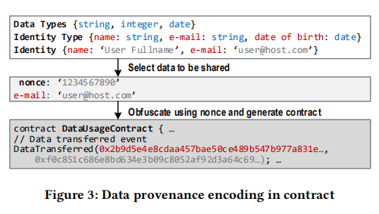
. Figure 3 shows the schema we adopt to obfuscate the provenance tracking information stored in the contract

Slide 116
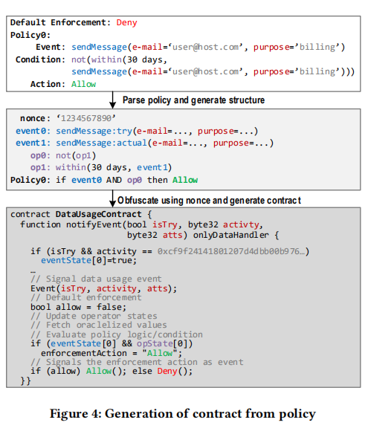
Figure 4 describes how the policy behavior is encoded in a contract for a sample policy that allows a billing message to be sent to the subject e-mail at most once every 30 days and denies any other usage activities.

Slide 117
CONTROLLER CONTRACT MODEL
the more coarse-grained data account ability and provenance tracking model（更粗粒度的数据问责和溯源模型）。
在该模型中，通过控制器或处理器创建协议，指定共享约束的使用，从指定控制器的所有主体中获得的任何显式或隐式数据重新分配。
此模型中的协议仅充当可配置策略模板的存储库，将针对所有主体实例化该策略模板，并且除了主题列表之外不存储任何内容。处理只是主体加入或离开协议的请求。

Slide 118
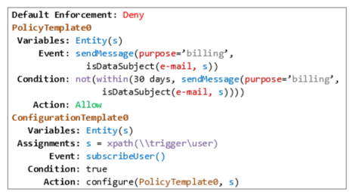
CONTROLLER CONTRACT MODEL
策略实施和配置模板的示例
在数据主体中定义一个实体变量s，其允许每月发送一次计费消息。此策略是为在定义的配置模板中订阅服务的所有用户配置的，并且特殊数据分配功能用于在策略评估中确定电子邮件是否与变量中编码的数据主题相关联。
Notes:
事件-条件-动作，简称ECA规则。
由于此模型更侧重于处理大量数据的控制器，因此我们还允许数据控制器记录表示批量执行协议的事件，例如，使用事件模板发送消息，其中电子邮件数据属性未指定。当常规活动几乎是在同一特定时间完成时，大量事件是有意义的。
还可以对批量事件进行参数化，例如，如果对于匹配特定条件的订阅者子集也使用策略模板发生活动。可以使用相同的ECA策略模板使用临时事件结构指定批量属性。

Slide 119
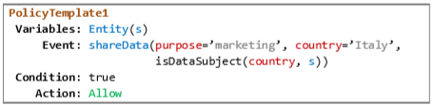
CONTROLLER CONTRACT MODEL
特定国家主题的数据共享策略
Notes:
例如，来自特定国家的数据主题的所有数据将被共享。
我们已经实现了一个示例协议，其中策略配置为字符串，可以是使用SecKit策略语言指定的策略的XML或JSON编码。正如所预期的，与上一节中详述的模型相比，本协议要求更少量的气体。创建协议只需要3034万个gas，而加入和离开数据主题只需要大约4万个gas。该协议不需要任何其他操作，因为它不记录任何数据使用事件或执行操作。

